Slide 1



Introducción a Azure DevOps
Ing. Ariel Schwindt
https://www.linkedin.com/in/arielschwindt/ Microsoft Certified Trainer
MS Certified DevOps Engineer Expert
MS Certified Azure Developer Associate
MS Certified Azure AI Engineer Associate

Slide 2
Qué es DevOps?
People. Process. Products.
Build& Test
Deploy
DevOps es la unión de personas, procesos y productos para permitir la entrega continua de valor a sus usuarios finales.
“
Continuous Delivery
Develop
Operate
”
Plan & Track
Monitor & Learn
Notes:
DevOps is the union of people, process and products to enable the continuous delivery of value to your end customers

Slide 3


Las empresas de DevOps de alto rendimiento logran...
46x Deployment
Frequency
2,555x Faster Lead
Time For Changes
Faster
Time to Market
DevOps
$
Increased
Revenue
7x Lower Change
Failure Rate
2,604x Faster Mean
Time to Recover
Source: 2018 Accelerate: State of DevOps: Strategies for a New Economy." N. Forsgren, J. Humble, G. Kim. DevOps Research and Assessment (DORA)

Slide 4
¿Qué tecnologías necesito para soportar DevOps?
DevOps reúne a las personas, los procesos y la tecnología, automatizando la entrega de software para proporcionar valor continuo a sus usuarios. Con Azure DevOps, puede entregar software de forma más rápida y confiable, independientemente del tamaño de su departamento de TI o de las herramientas que use.
Continuous Integration (CI)
Mejore la calidad y la velocidad del desarrollo de software. Cuando se usa Azure Pipelines o Jenkins para crear aplicaciones en la nube e implementarlas en Azure, cada vez que se confirma el código, se compila y prueba automáticamente y los errores se detectan más rápido.
Continuous Deployment (CD)
Al combinar la integración continua y la infraestructura como código (IaC), logrará implementaciones idénticas y la confianza para implementar en producción en cualquier momento. Con la implementación continua, puede automatizar todo el proceso, desde la confirmación del código hasta la producción, si sus pruebas de CI/CD tienen éxito.
Continuous Learning & Monitoring
Con Azure Application Insights, puede identificar el rendimiento de sus aplicaciones y probar si la implementación reciente ha mejorado o empeorado las cosas. Mediante el uso de prácticas de CI/CD, junto con herramientas de supervisión, podrá entregar funciones de forma segura a sus clientes tan pronto como estén listos.

Slide 5





Presentación de Azure DevOps
Azure Boards
Azure Pipelines
Azure Repos
Ofrezca valor a sus usuarios más rápido utilizando herramientas ágiles probadas para planificar, realizar un seguimiento y analizar el trabajo de sus equipos.
Cree, pruebe e implemente con CI/CD que funciona con cualquier lenguaje, plataforma y nube. Conéctese a GitHub o a cualquier otro proveedor de Git e implemente continuamente.
Obtén repositorios de Git privados ilimitados y alojados en la nube y colabora para crear un mejor código con solicitudes de incorporación de cambios y administración avanzada de archivos.
Azure Test Plans
Azure Artifacts
➔
Pruebe y distribuya con confianza utilizando herramientas de prueba manuales y exploratorias.
Cree, aloje y comparta paquetes con su equipo, y agregue artefactos a sus canalizaciones de CI/CD con un solo clic.
https://azure.com/devops
Notes:
So does TFS

Slide 6
Azure DevOps
Mejor juntos
Azure Boards
Azure Repos
Azure Pipelines
Azure Test Plans
Azure Artifacts
Una solución integral para organizaciones que buscan una cadena de herramientas de nivel empresarial
Totalmente integrado con trazabilidad de extremo a extremo
Escalable a cualquier equipo y tamaño de proyecto
Alta disponibilidad, multirregión, nube híbrida y local
Apoyo al cliente
Administración y control de acceso coherentes
➔
https://azure.com/devops

Slide 7

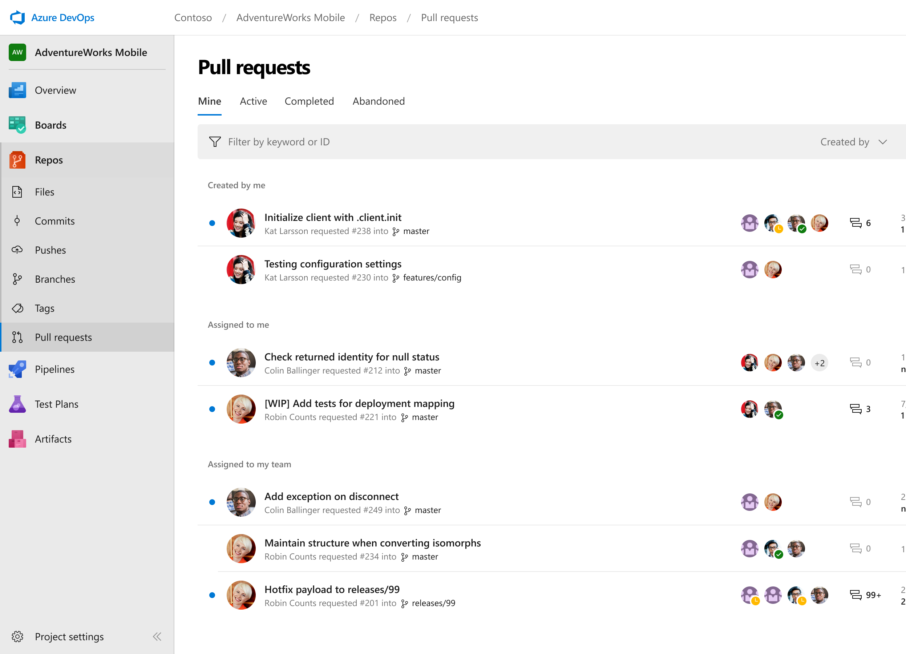



Azure Repos
Alojamiento de repositorios de Git privado ilimitado y soporte para TFVC que pasa de ser un proyecto de pasatiempo a los repositorios de Git más grandes del mundo
Funciona con el cliente Git
Conéctese de forma segura e inserte código en sus repositorios de Git desde cualquier IDE, editor o cliente de Git.
Integración de webhooks y API
Agregue validaciones y extensiones del mercado o cree las suyas propias utilizando webhooks y API REST.
Búsqueda de código semántico
Encuentre rápidamente lo que busca con la búsqueda basada en código que comprende clases y variables.
➔
https://azure.com/devops
Notes:
Collaborate on code changes with threaded discussion and continuous integration for each change. Use forks to promote collaboration with Inner Source workflows.

Slide 8
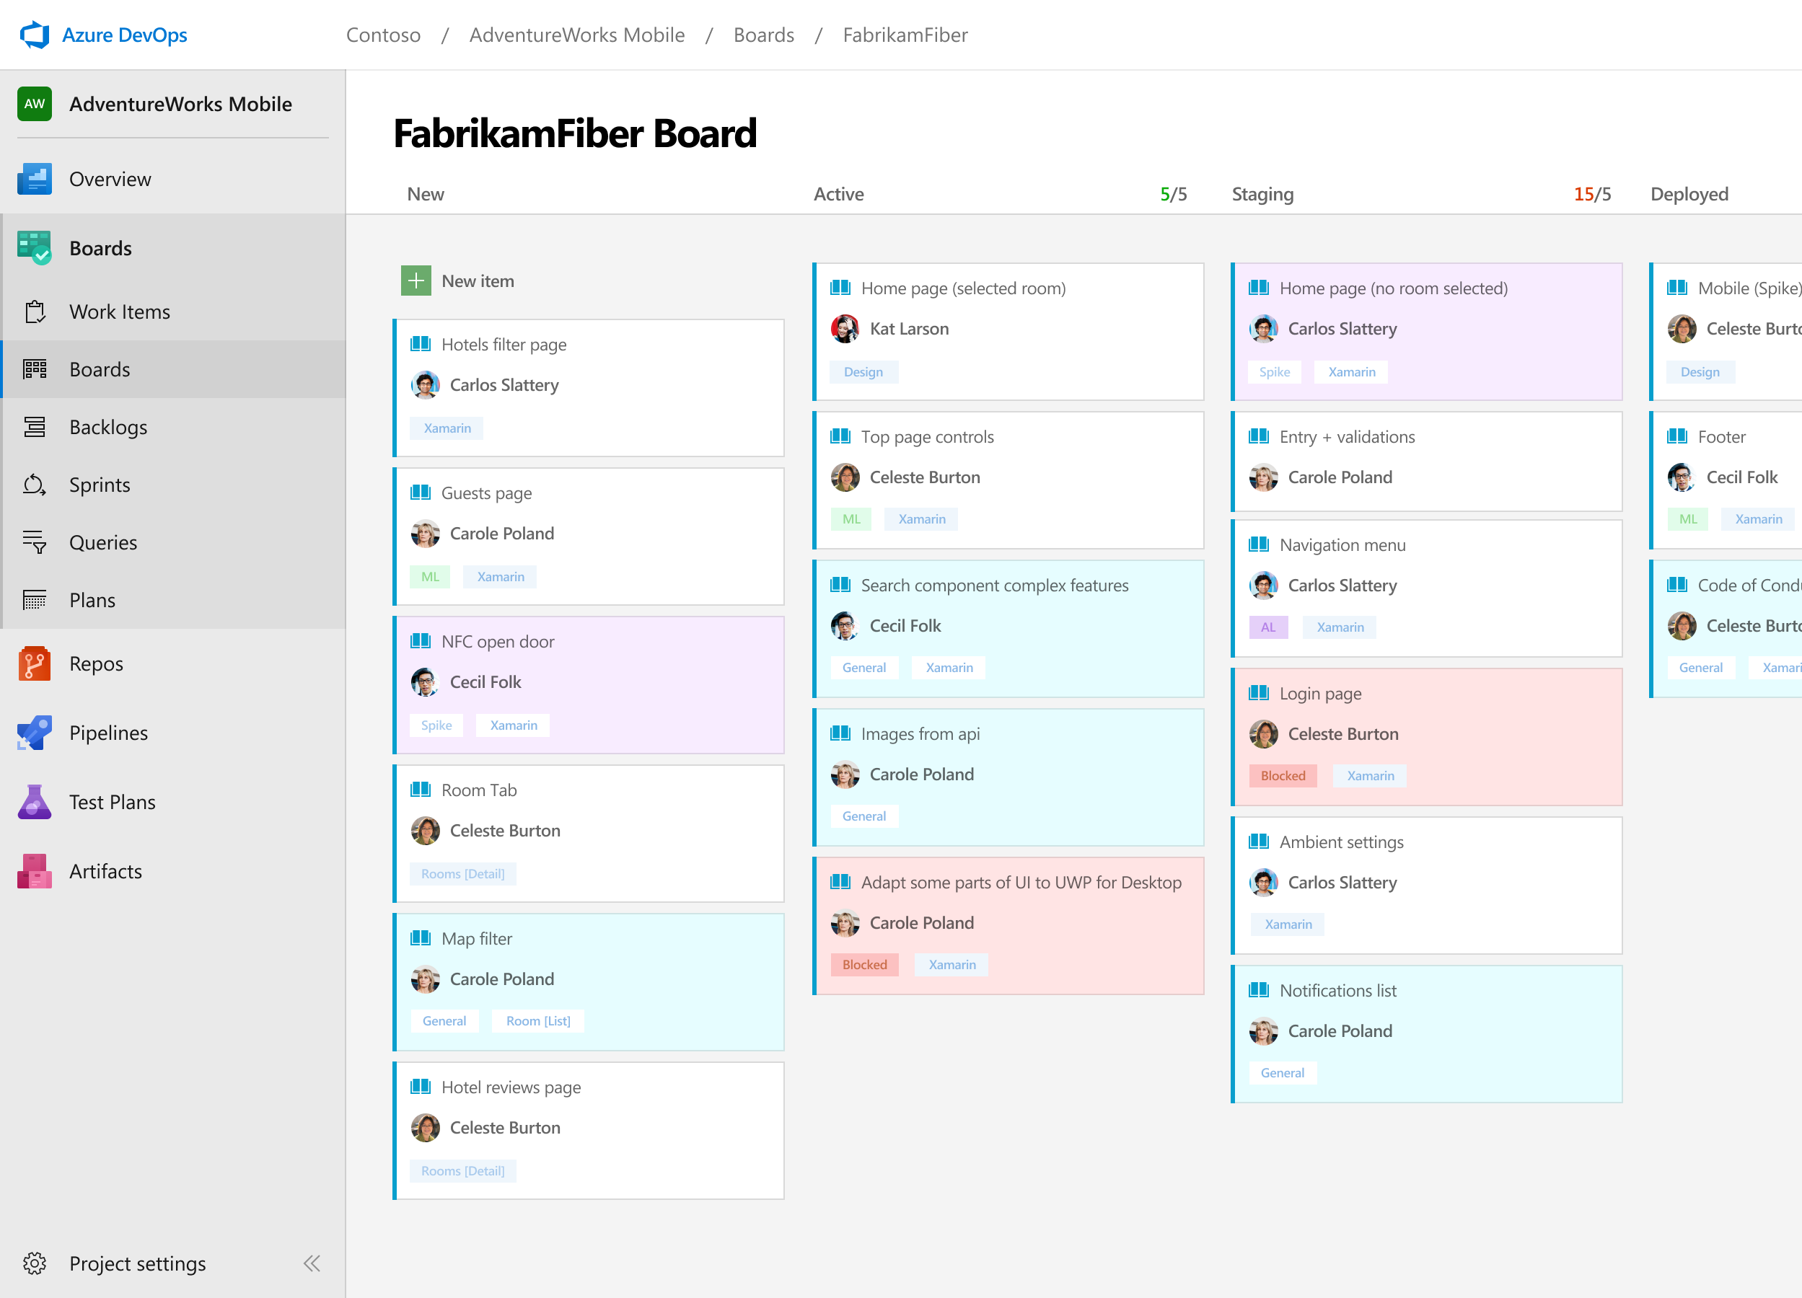



Azure Boards
Realice un seguimiento del trabajo con paneles Kanban, trabajos pendientes, paneles de equipo e informes personalizados
Conectados desde la idea hasta el lanzamiento
Realice un seguimiento de todas sus ideas en cada etapa de desarrollo y mantenga a su equipo alineado con todos los cambios de código vinculados directamente a los elementos de trabajo.
Listo para Scrum
Utilice los tableros de scrum integrados y las herramientas de planificación para ayudar a sus equipos a realizar sprints, reuniones rápidas y reuniones de planificación.
Project insights
Obtenga nuevos conocimientos sobre la salud y el estado de su proyecto con potentes herramientas de análisis y widgets de panel.
➔
https://azure.com/devops
Notes:
Combine Kanban boards and drag-and-drop sprint planning with comprehensive traceability and reporting for the perfect home for all your ideas–big and small.

Slide 9


Azure Pipelines
Microsoft Open Source
Minutos de compilación ilimitados y gratuitos para proyectos públicos Hasta 10 trabajos paralelos gratuitos en Windows, Linux y macOS
➔
https://azure.com/pipelines
Notes:
All the builds you need, using the power of Azure you get one service that gives you unlimited build minutes where you can build on Windows Mac and Linux in parallel using a single build YAML file.

Slide 10


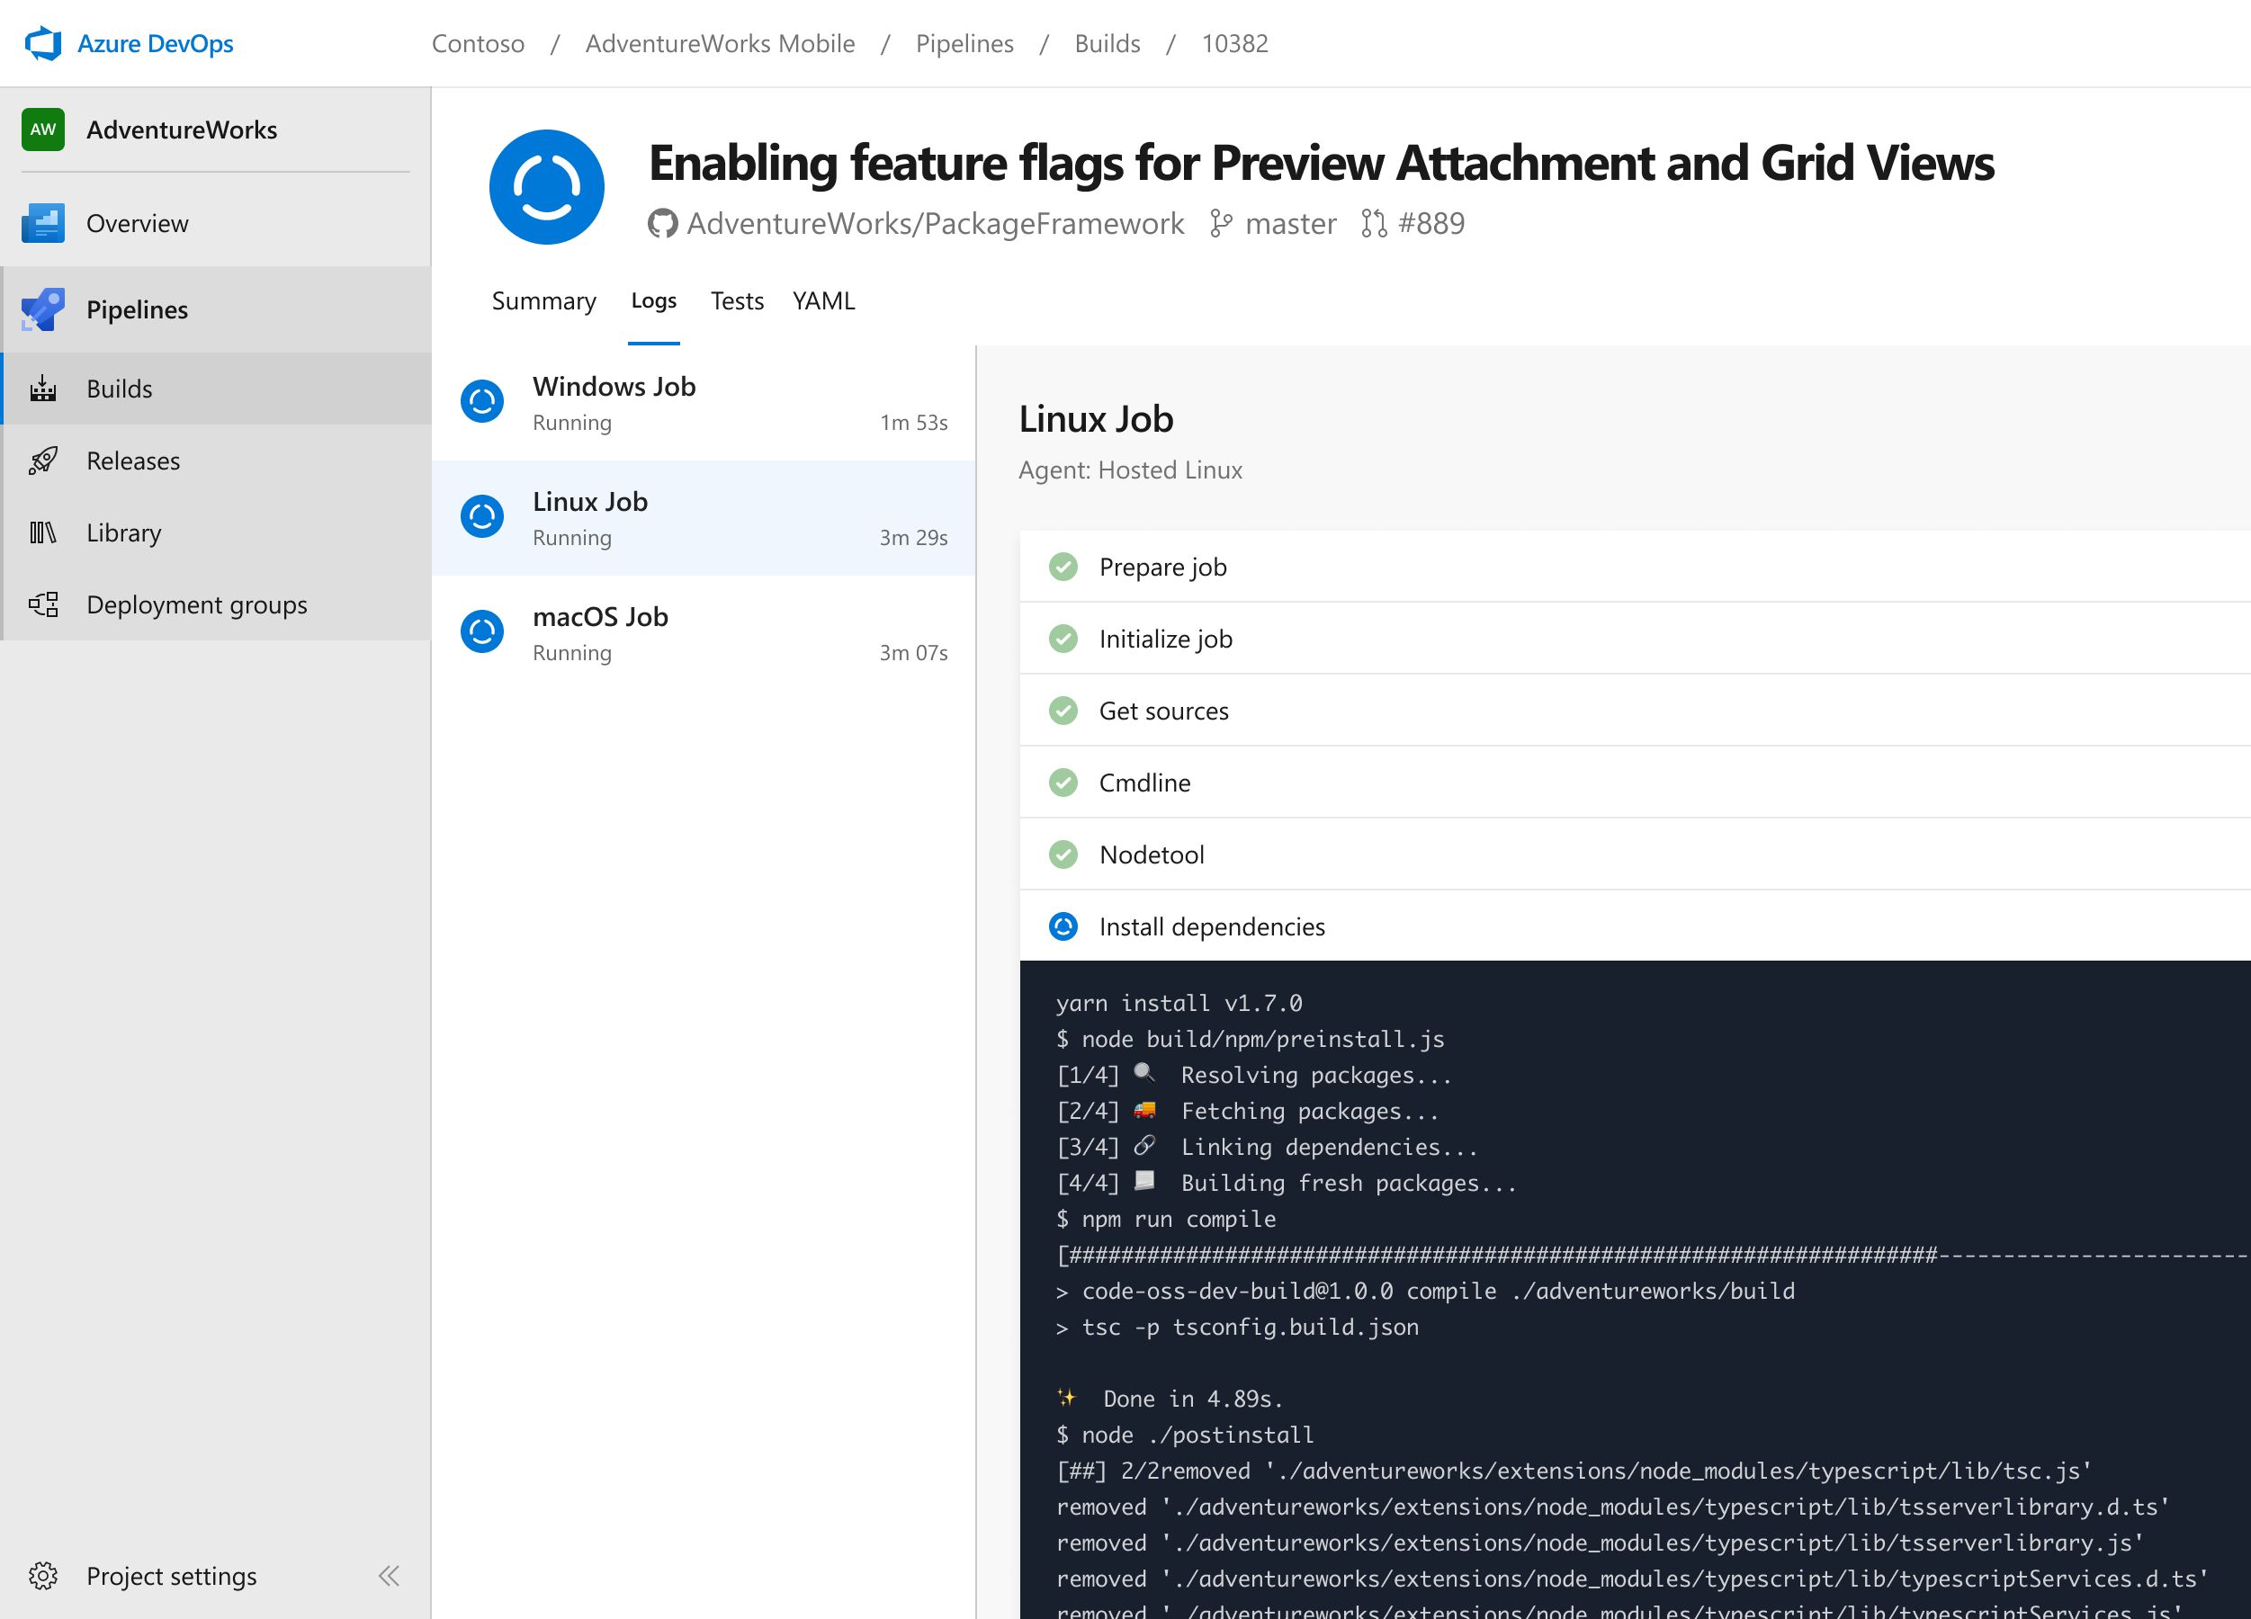



Azure Pipelines
Canalizaciones alojadas en la nube para Linux, Windows y macOS, con minutos ilimitados para código abierto
Cualquier idioma, cualquier plataforma, cualquier nube
Cree, pruebe e implemente aplicaciones Node.js, Python, Java, PHP, Ruby, C/C++, .NET, Android e iOS. Se ejecuta en paralelo en Linux, macOS y Windows. Implemente en Azure, AWS, GCP o en las instalaciones
Extensible
Explora e implementa una amplia gama de tareas de creación, prueba e implementación creadas por la comunidad, junto con cientos de extensiones, desde Slack hasta SonarCloud. Compatibilidad con YAML, informes y mucho más
Containers and Kubernetes
Cree e inserte imágenes fácilmente en registros de contenedores como Docker Hub y Azure Container Registry. Implemente contenedores en hosts individuales o en Kubernetes.try. Deploy containers to individual hosts or Kubernetes.
El mejor de su clase para código abierto
Garantice canalizaciones rápidas de integración continua/entrega continua (CI/CD) para cada proyecto de código abierto. Obtén minutos de compilación ilimitados para todos los proyectos de código abierto con hasta 10 trabajos paralelos gratuitos en Linux, macOS y Windows
➔
https://azure.com/pipelines
Notes:
Azure Pipelines is the perfect launchpad for your code – automating your builds and deployments so you spend less time with the nuts and bolts and more time being creative

Slide 11
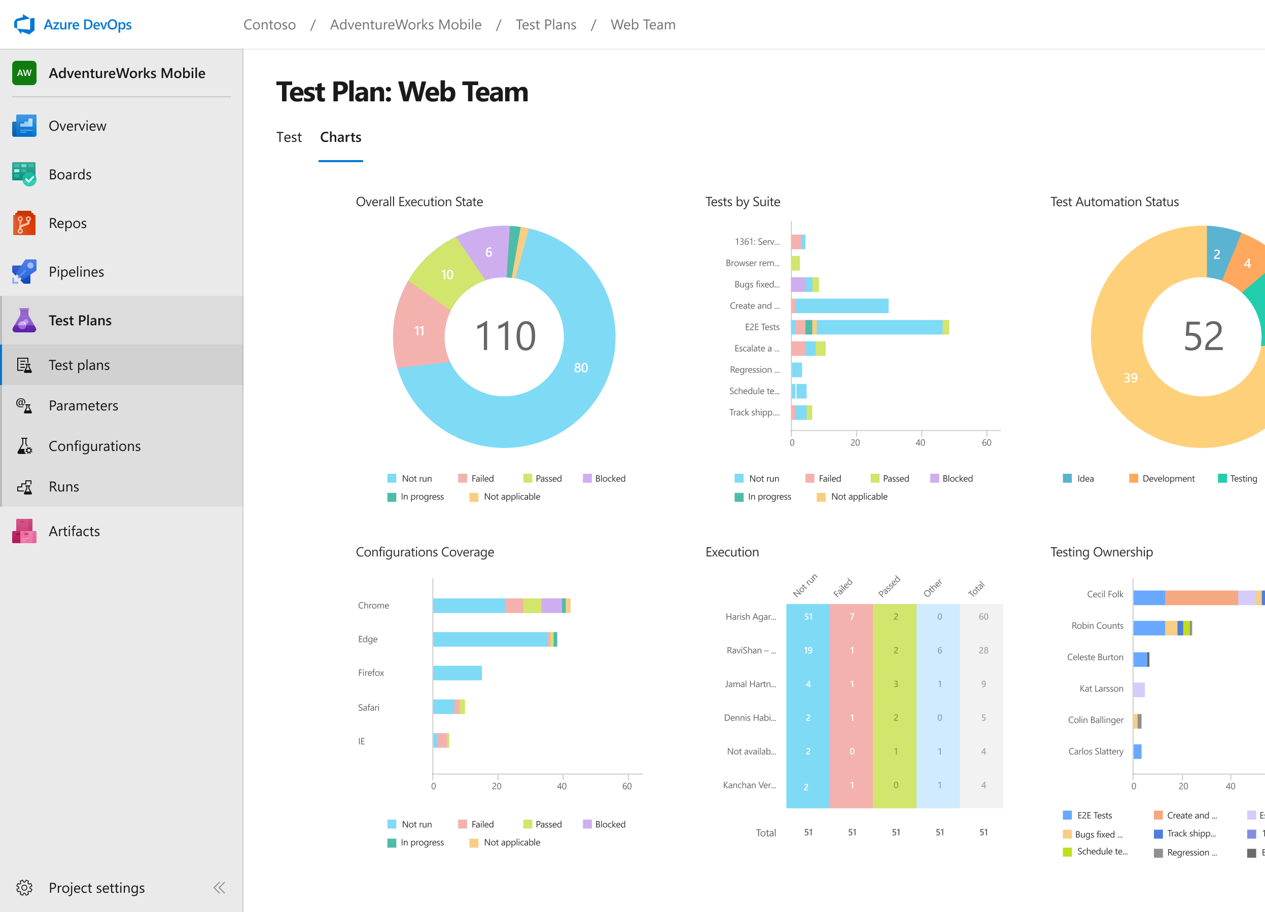



Azure Test Plans
Obtén trazabilidad de extremo a extremo. Ejecute pruebas y registre defectos desde su navegador. Realice un seguimiento y evalúe la calidad a lo largo del ciclo de vida de las pruebas.
Captura de datos enriquecidos
Capture datos de escenarios enriquecidos a medida que ejecuta pruebas para hacer que los defectos descubiertos sean procesables. Explore los casos de usuario sin casos de prueba ni pasos de prueba. Puede crear casos de prueba directamente desde sus sesiones de prueba exploratorias.
Pruebas en la web y en el escritorio
Pruebe su aplicación donde se encuentra. Complete pruebas con scripts en escenarios web o de escritorio. Pruebe la aplicación local desde la nube y viceversa.
Obtén trazabilidad de principio a fin
Aproveche las mismas herramientas de prueba en todos sus ingenieros y partes interesadas en las pruebas de aceptación del usuario. Pague por las herramientas solo cuando las necesite.
➔
https://azure.com/devops
Notes:
Collaborate on code changes with threaded discussion and continuous integration for each change. Use forks to promote collaboration with Inner Source workflows.

Slide 12
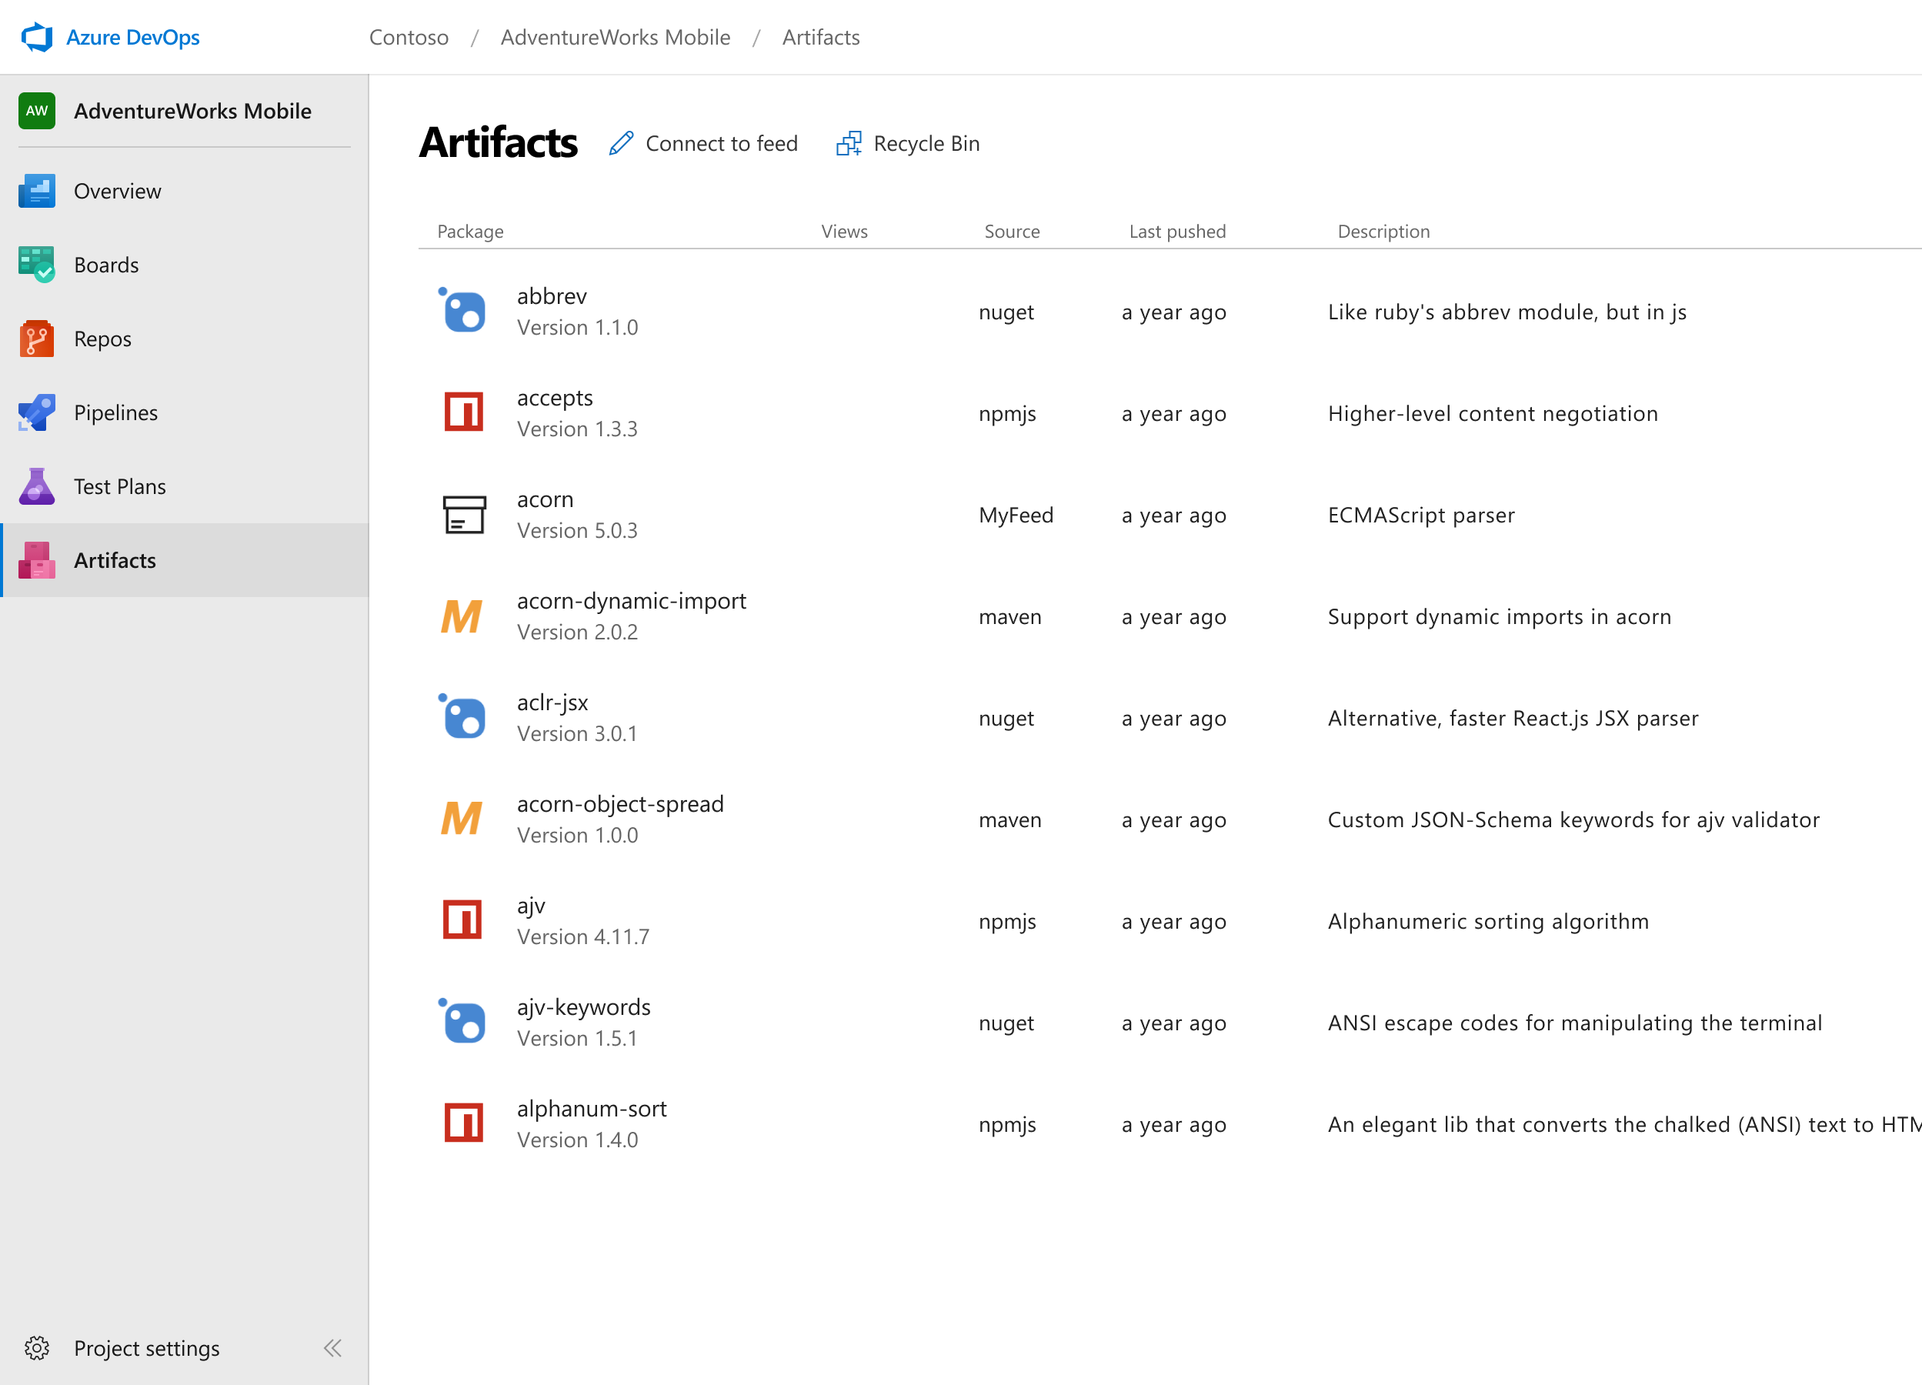



Azure Artifacts
Cree y comparta fuentes de paquetes Maven, npm y NuGet de fuentes públicas y privadas, totalmente integradas en canalizaciones de CI/CD
Administre todos los tipos de paquetes
Obtenga la administración universal de artefactos para Maven, npm y NuGet.
Adición de paquetes a cualquier pipeline
Comparta paquetes y utilice CI/CD, control de versiones y pruebas integrados.
Comparta el código de manera eficiente
Comparta código fácilmente entre equipos pequeños y grandes empresas.
➔
https://azure.com/devops
Notes:
Collaborate on code changes with threaded discussion and continuous integration for each change. Use forks to promote collaboration with Inner Source workflows.

Slide 13















Azure DevOps: elija las herramientas y las nubes que le gustan
Mezcle y combine para crear flujos de trabajo con herramientas de Microsoft, código abierto o sus herramientas favoritas de terceros
Azure DevOps permite a los desarrolladores elegir las herramientas adecuadas para ellos
Diríjase a cualquier nube, local o ambas e implemente en los servidores que necesite

Slide 14
DevOps en Microsoft
Azure DevOps es la cadena de herramientas elegida por la ingeniería de Microsoft, con más de 90.000 usuarios internos
372k
Pull Requests por mes.
4.4m
Builds por mes
5m
Work items vistos por día
78,000
Deployments por día
2m
Git commits por mes
500m Test executions por día
500k
Work items actualizados por día
Datos: Actividad interna del sistema de ingeniería de Microsoft, agosto de 2018
Notes:
Enterprise scale

Slide 15





Azure DevOps
Planifique de forma más inteligente, colabore mejor y envíe más rápido con un conjunto de servicios de desarrollo modernos Cualquier desarrollador, cualquier plataforma, cualquier nube. Soporte completo para nube híbrida, local y contenedores. Use todos los servicios de Azure DevOps o elija exactamente lo que necesita para complementar sus flujos de trabajo existentes Las mejores compilaciones de su clase para código abierto. Minutos de compilación ilimitados gratuitos para proyectos públicos y hasta 10 trabajos simultáneos gratuitos en Windows, Linux y macOS Comience de forma gratuita para equipos pequeños, escala para respaldar a las empresas más grandes
Azure Boards
Azure Repos
Azure Pipelines
Azure Test Plans
Azure Artifacts
Start free today
➔
https://azure.com/devops

Slide 16
Azure DevOps Services Pricing
Open Source Projects
Small Teams
Teams of any size
Free
Unlimited users and build time
Azure Pipelines: 10 trabajos paralelos con minutos ilimitados para CI/CDAzure Boards: Work item tracking and Kanban boards
Azure Repos: Unlimited public Git repos
Free
Start free with up to 5 users
Azure Pipelines: Run 1 Microsoft-hosted job for 1,800 minutes per month and 1 self-hosted job for any amount of time
Azure Boards: Work item tracking and Kanban boards
Azure Repos: Unlimited private Git repos
Azure Artifacts: package management
Load testing (20,000 VUMs/month)
Unlimited stakeholders
Starts at $6 per user, per month for Boards & Repos*
Easy pricing that grows with your team
Azure Pipelines: Run 1 Microsoft-hosted job for 1,800 minutes per month and 1 self-hosted job for any amount of time
Azure Boards: Work item tracking and Kanban boards
Azure Repos: Unlimited private Git repos
Azure Artifacts: package management
Load testing (20,000 VUMs/month)
Unlimited stakeholders
Visual Studio subscribers included free
*
https://azure.com/pricing/details/devops/
5 Boards & Repos users and 5 Artifacts users free. Pipelines with unlimited minutes, Test Plans users and additional Artifacts users also available. Please see the Azure pricing calculator for details.
➔

Slide 17
Azure Boards
Realice un seguimiento del trabajo con paneles Kanban, trabajos pendientes, paneles de equipo e informes personalizados
Conectados desde la idea hasta el lanzamiento
Realice un seguimiento de todas sus ideas en cada etapa de desarrollo y mantenga a su equipo alineado con todos los cambios de código vinculados directamente a los elementos de trabajo.
Listo para Scrum
Utilice los tableros de scrum integrados y las herramientas de planificación para ayudar a sus equipos a realizar sprints, reuniones rápidas y reuniones de planificación.
Project insights
Obtenga nuevos conocimientos sobre la salud y el estado de su proyecto con potentes herramientas de análisis y widgets de panel.
➔
https://azure.com/devops
Notes:
Combine Kanban boards and drag-and-drop sprint planning with comprehensive traceability and reporting for the perfect home for all your ideas–big and small.

Slide 18

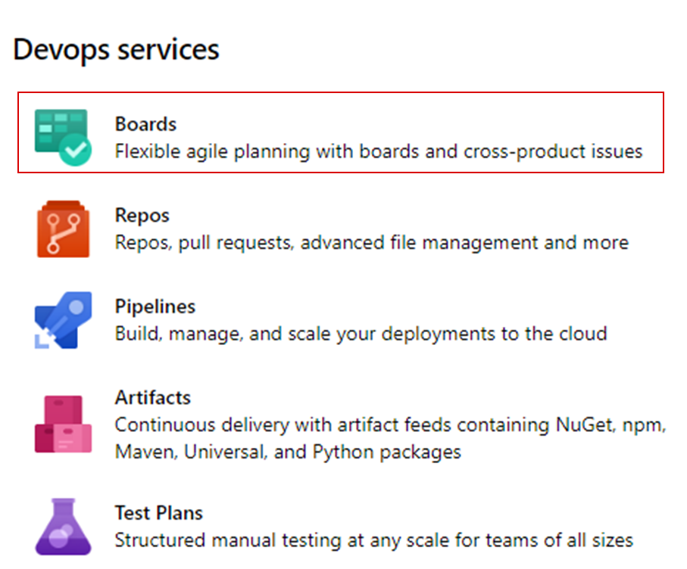
Backlogs
El Backlog corresponde a su plan de proyecto, la hoja de ruta para lo que el equipo planea entregar.
Se puede crear un Backlog de su producto agregando historias de usuario, elementos elementos del backlog o requisitos.
Después de definirlo, tiene una lista priorizada de características y requisitos para construir.
El Backlog también proporciona un repositorio de toda la información que necesita para rastrear y compartir con el equipo.
Notes:
Primero leer diapo
Su cartera de pedidos consta de una lista de elementos de trabajo. Utiliza elementos de trabajo para compartir información, asignar trabajo a los miembros del equipo, rastrear dependencias, organizar el trabajo y más. Debido a que el trabajo más importante aparece en la parte superior de la lista, su equipo siempre sabe en qué trabajar a continuación.

Slide 19
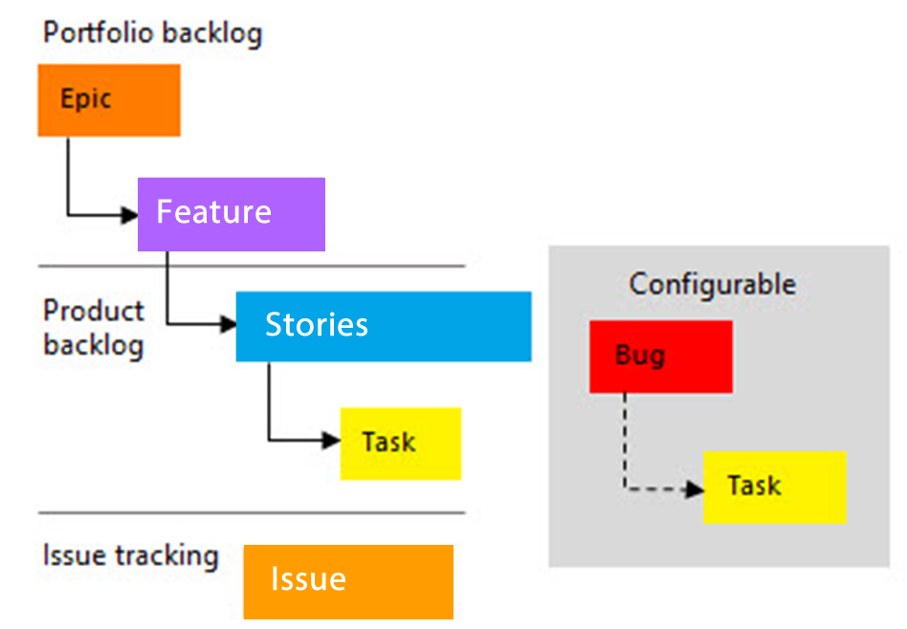
Portfolio Backlog
Es una lista de work ítems. Es el plan de proyecto, la hoja de ruta para lo que el equipo planea entregar.
Luego de su definición, se debe establecer la prioridad de sus elementos.
Sirve para planificar el proyecto agregando rápidamente user stories o features al product backlog.
WorkItems por tipo de Proceso-> Link

Slide 20
Portfolio Backlog
Epic
Colección de historias de usuario relacionadas.
Es una historia de usuario que tiene GRAN tamaño.
El equipo lo descompone en historias más pequeñas con un tamaño más adecuado para ser gestionada con los principios y técnicas ágiles: estimación y seguimiento cercano.
Feature
Es estimable.
Permite agruparlas y relacionarlas para fines administrativos.
User Story
Descripción de una funcionalidad que debe incorporar un sistema de software.
Su implementación aporta valor al cliente.
Es estimable.

Slide 21
Portfolio Backlog
Bug
Cubre todo lo que puede requerir algún trabajo o investigación.
Es un problema "en el código" confirmado por un desarrollador.
Issue
Es estimable.
Es estimable.
Task
Unidad de trabajo gestionada por el equipo.
Es estimable.
Se asigna a una persona para su realización.
Es recomendable que el esfuerzo estimado parara llevarla a cabo sea como máximo el equivalente a 1 día.
No es necesariamente un problema con el código.
Si se plantea un problema, lo que requiere un cambio en el proyecto, puede dar lugar a un error o tarea
La información puede ser proporcionada como posibles causas y soluciones.

Slide 22
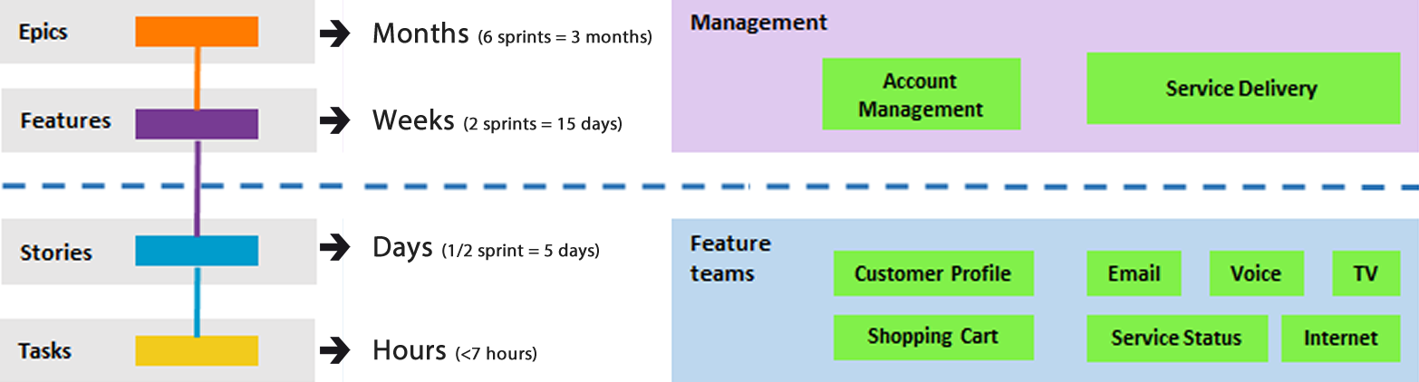
Workitems y su duración

Slide 23
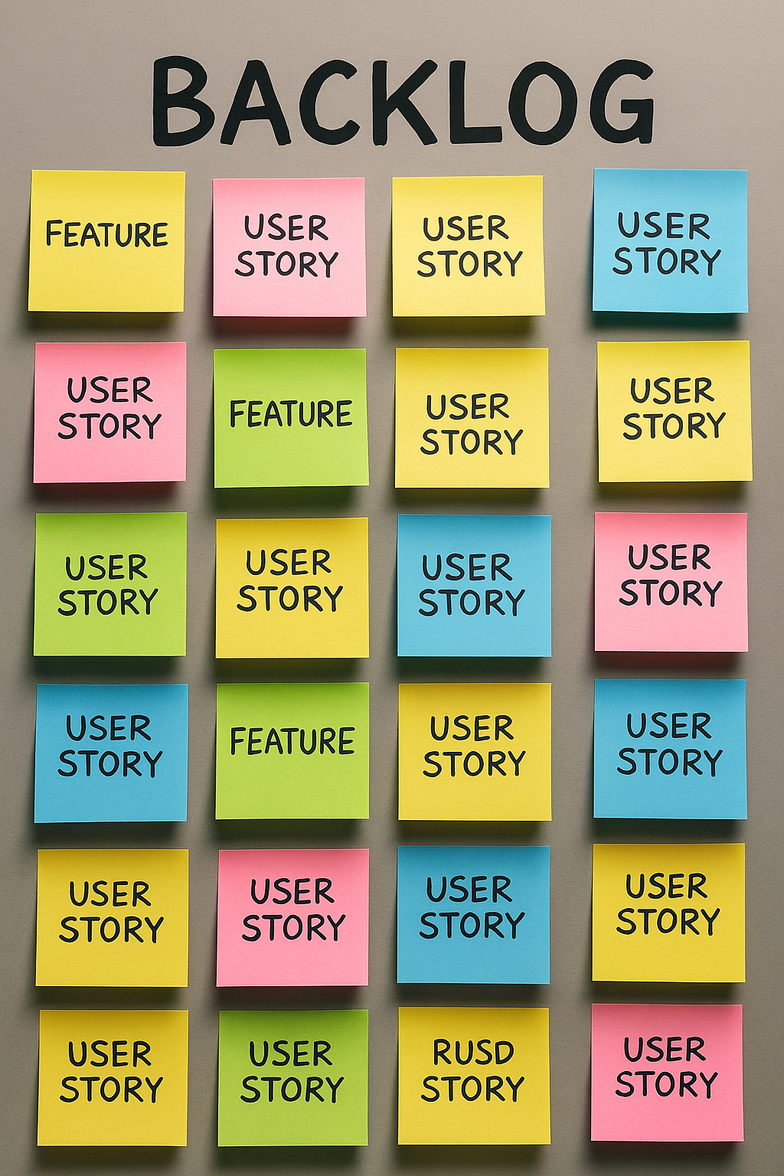
Backlog de un Proyecto
Es una lista de elementos de trabajo (Works ítems). Es el plan de proyecto, la hoja de ruta para lo que el equipo planea entregar.
Luego de su primera definición, puede sufrir cambios y hay que establecer la prioridad de sus elementos.
Sirve para planificar el proyecto agregando rápidamente Historias de Usuario (User Stories) o características (Features) al product backlog.

Slide 24
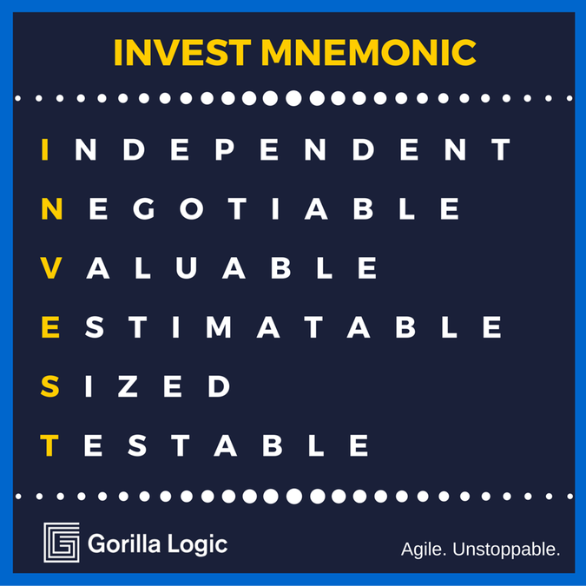
Historias de Usuario
Independent (Independiente): la historia del usuario debe ser auto-explicable, no debe depender de otras historias de usuario.
Negotiable (Negociable): evita incluir demasiado detalle, para que las historias de usuario sean flexibles y puedan ser modificadas.
Valuable (Valiosa): las historias de usuario deben aportar algún valor al usuario final.
Estimable: debes ser capaz de estimar los recursos necesarios para completar cada historia de usuario.
Scalable (Escalable): haz simples las historias de usuario, para que puedan ser encargadas y priorizadas.
Testable (Comprobable): explica los criterios de verificación y aprobación, para que el equipo los conozca y aplique cuando una historia esté completa.
Notes:
Es una metodología desarrollada por Bill Wake y nos ayuda a garantizar que las historias de usuario ofrecen valor a negocio aunque se desarrollen en un sola iteración. Las siglas «Invest» nos ayudan a recordar que las buenas historias deben ser: I – Independent, N – Negotiable, V – Valuable, E – Estimable, S – Small, T – Testable.

Slide 25
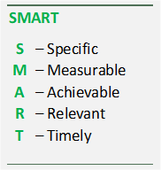
Tareas
Specific (Específico): Una tarea debe ser lo suficientemente específica para que todos puedan entenderla.
Measurable (Medible): ¿Hace lo que se pretende? Es el equipo quien debe ponerse de acuerdo sobre lo que esto significa.
Achievable (Alcanzable): ¿Es razonable la meta? Consejo: Es bueno establecer metas que representen un desafío, pero puede ser contraproducente no alcanzarlas.
Relevant (Relevante): Cada tarea debe ser relevante, contribuyendo a la historia en cuestión.
Time-Boxed (A tiempo): Una tarea debe estar limitada a una duración específica. No necesariamente debe ser una estimación formal en horas o días, pero debe haber una expectativa para que la gente sepa cuándo debe buscar ayuda.
Notes:
Cuando descompongamos nuestras historias de usuario en tareas, usaremos el método SMART, un método que nos ayuda a evaluar si nuestras tareas están correctamente definidas.
SMART es el acrónimo de: S – Specific, M – Measurable, A – Achievable, R – Relevant, T – Time-boxed

Slide 26
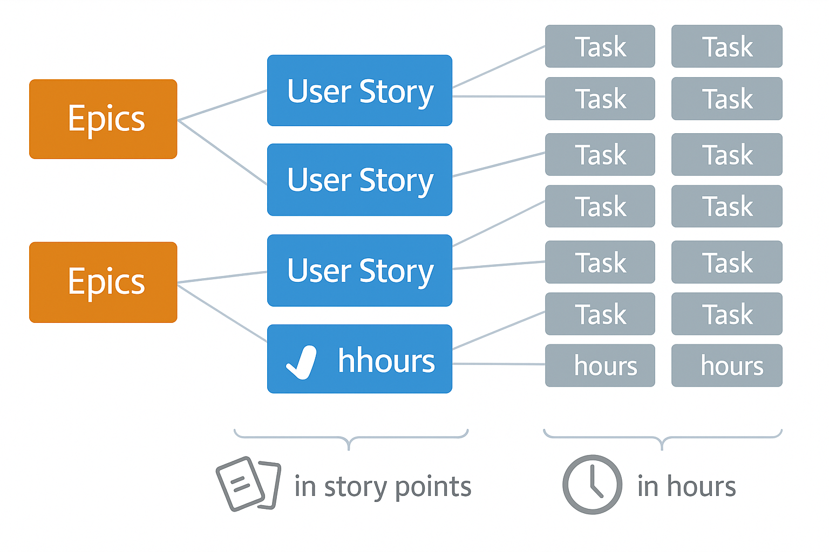
Estimación de Esfuerzo de Workitems

Slide 27
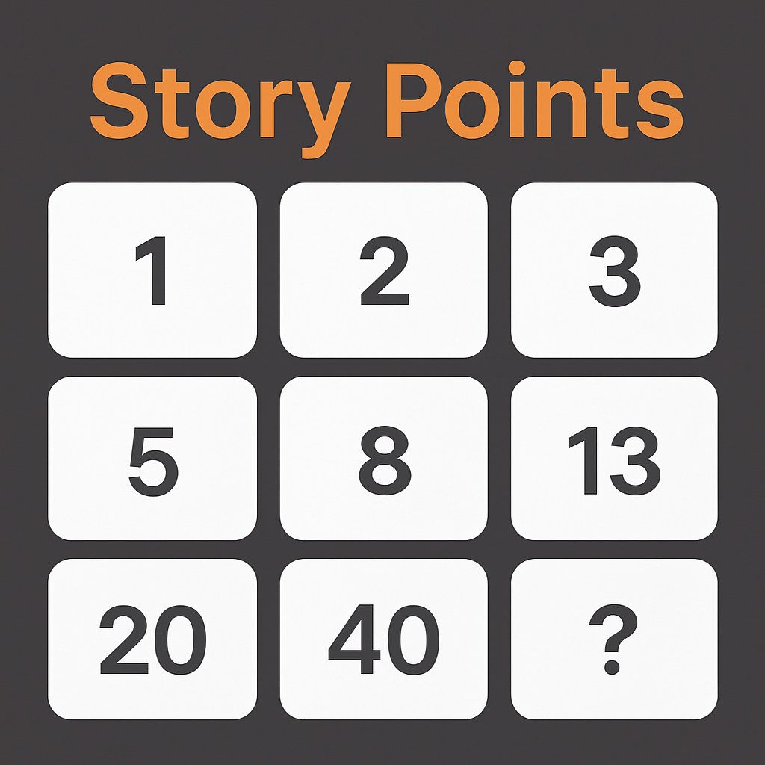
Story Points para Historias de Usuario
Es una unidad de medida que por lo general utiliza la escala de Fibonacci
Representa todo lo que pueda afectar el esfuerzo necesario para completar un ítem, por ejemplo:
La cantidad de trabajo a realizar.
La complejidad del trabajo.
El riesgo o la incertidumbre.
La experiencia precia con ítems similares.
Todo lo que implique la definición de “Done” del Sprint.

Slide 28
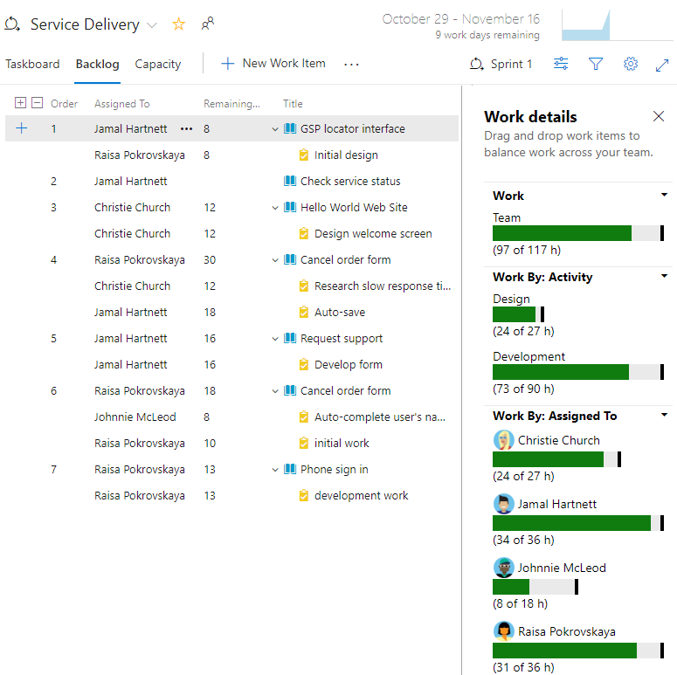
Pronóstico de Horas para Tareas
La estimación la debe realizar el equipo técnico de trabajo.
Los cerdos estiman.
Trabajo con descuento de esfuerzos y roles.

Slide 29
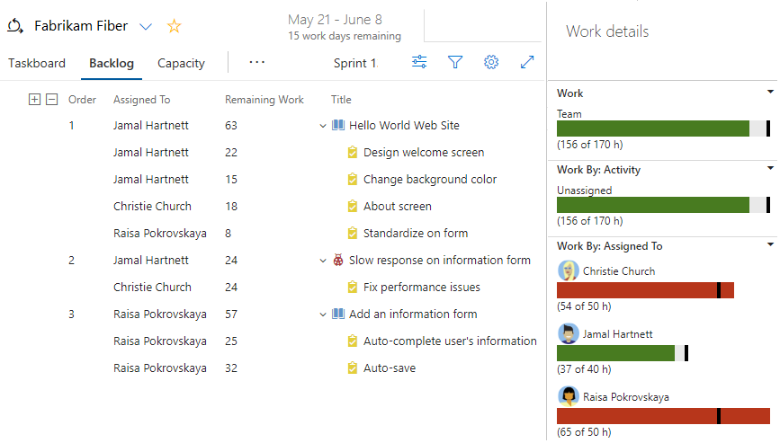
Sprints
Las herramientas de Sprints incluyen un trabajo acumulado filtrado basado en una ruta de iteración y un panel de tareas filtrado de manera similar.
Estas herramientas son útiles para implementar prácticas Scrum. Con Scrum, puede programar y planificar sprints, actualizar su tablero de tareas y monitorear su carga de sprint.
Los métodos de Scrum usan Iteration Paths, también conocidos como sprints, para planificar el trabajo que realizará un equipo dentro de un período de tiempo y cadencia específicos.
Notes:
Cuando descompongamos nuestras historias de usuario en tareas, usaremos el método SMART, un método que nos ayuda a evaluar si nuestras tareas están correctamente definidas.
SMART es el acrónimo de: S – Specific, M – Measurable, A – Achievable, R – Relevant, T – Time-boxed

Slide 30
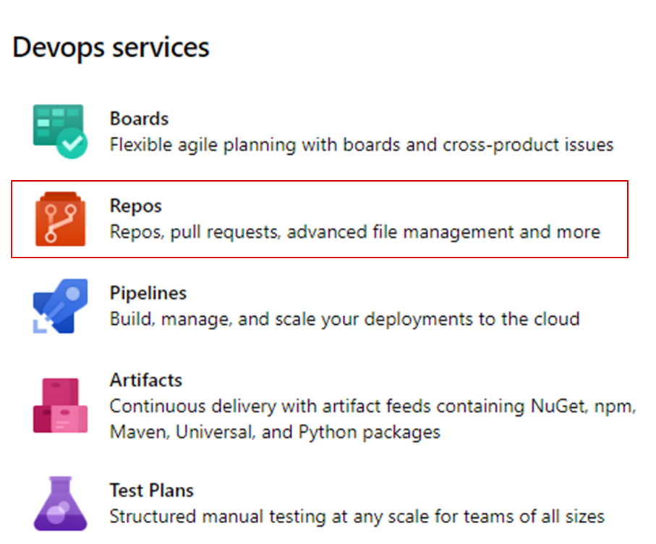
Azure Repos
Azure Repos es un conjunto de herramientas de control de versiones que puede usar para administrar su código.
Ya sea que su proyecto de software sea grande o pequeño, usar el control de versiones lo antes posible es una buena idea.
Los sistemas de control de versiones son software que lo ayudan a rastrear los cambios que realiza en su código con el tiempo.
A medida que edita su código, le dice al sistema de control de versiones que tome una instantánea de sus archivos.
El sistema de control de versiones guarda esa instantánea permanentemente para que pueda recuperarla más tarde si la necesita.
Notes:
Collaborate on code changes with threaded discussion and continuous integration for each change. Use forks to promote collaboration with Inner Source workflows.

Slide 31
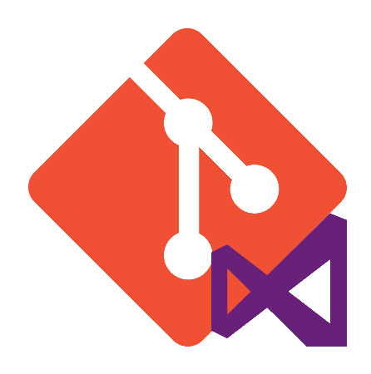
Azure Repos
Azure Repos soporta dos tipos de controlador de versiones:
GIT
TFVC
Recomendamos utilizar GIT siempre y cuando sea posible.
El trabajo con repos suele incluir:
Commits.
Pushes.
Pull Requests.
Revisiones de Código.
Aprobaciones / Denegaciones.
Segurizaciones en repositorios protegidos.
Notes:
Collaborate on code changes with threaded discussion and continuous integration for each change. Use forks to promote collaboration with Inner Source workflows.

Slide 32
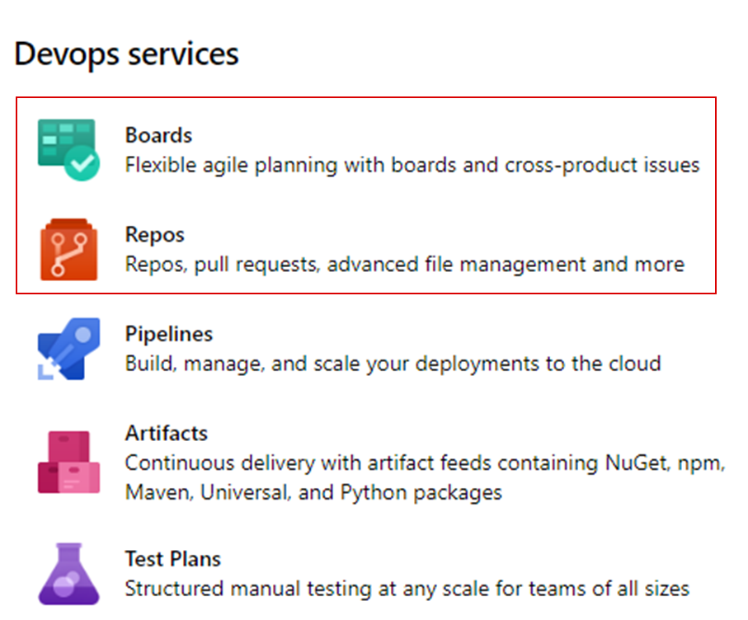
Azure Repos & Backlog
Existe una relación recomendada entre los Repos (y sus actividades) y el Backlog.
Esta relación nos permite mantener trazabilidad e historia en el equipo de trabajo y el desarrollo de software.
Notes:
Collaborate on code changes with threaded discussion and continuous integration for each change. Use forks to promote collaboration with Inner Source workflows.

Slide 33
Exploración de los tipos de flujo de trabajo de rama
1
Bifurcación de características: todo el desarrollo de las características debería tener lugar en una rama dedicada en lugar de en la rama principal.
2
Flujo de trabajo de bifurcación: cada desarrollador usa un repositorio del lado servidor.
3
Evalúa el flujo de trabajo:
¿Escala el flujo de trabajo con el tamaño del equipo?
¿Es fácil deshacer errores con este flujo de trabajo?
¿Impone este flujo de trabajo una nueva sobrecarga cognitiva innecesaria en el equipo?

Slide 34
Exploración del flujo de trabajo de rama de características
Crear una rama
Añadir confirmaciones
Abrir una solicitud de cambios
Conversar y revisar el código
Implementar
Merge
Todo el desarrollo de las características debería ocurrir en una rama dedicada en lugar de en la rama principal.
La encapsulación del desarrollo de características permite el uso de solicitudes de cambios, que son una manera de iniciar conversaciones sobre una rama.
Comparte una característica con otros usuarios sin tocar ningún código oficial.

Slide 35
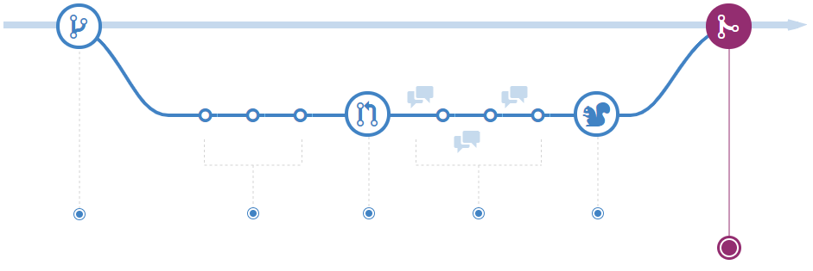
Exploración del flujo de GitHub
Crear una rama
Realización de cambios
Crear una solicitud de incorporación de cambios
Abordar comentarios de revisión
Fusiona tu solicitud de cambios
Borra tu rama
El flujo de GitHub es un flujo de trabajo ligero basado en ramas. El flujo de GitHub es útil para todos, no solo para desarrolladores
Notes:
Más detalles: https://docs.microsoft.com/es-es/learn/modules/manage-git-branches-workflows/5-explore-feature-branch-workflow and https://docs.github.com/en/get-started/quickstart/github-flow
Describe el flujo de GitHub y sus pasos. A partir de las referencias anteriores:
GitHub es la mejor herramienta para habilitar la colaboración en los proyectos. El flujo de GitHub es un flujo de trabajo basado en ramas sugerido para GitHub.
Para implementar flujo de GitHub, necesitará una cuenta de GitHub y un repositorio. Consulta https://github.com/signup and https://docs.github.com/en/get-started/quickstart/create-a-repo. Puedes completar todos los pasos del flujo de GitHub a través de la interfaz web de GitHub, la línea de comandos, https://cli.github.com/ o https://desktop.github.com/.
El primer paso es crear una rama en el repositorio para que funcione sin afectar a la rama predeterminada, ofreciendo a los colaboradores la oportunidad de revisar el trabajo. Para obtener más información, consulta https://docs.github.com/en/enterprise-server@3.1/pull-requests/collaborating-with-pull-requests/proposing-changes-to-your-work-with-pull-requests/creating-and-deleting-branches-within-your-repository.
Realiza los cambios que quieras en el repositorio. Si cometes un error, puedes revertirlo o hacer cambios adicionales para solucionarlo.
Confirme e inserte los cambios en la rama para realizar una copia de seguridad del trabajo en el almacenamiento remoto, dando a cada confirmación un mensaje descriptivo. Cada confirmación debe contener un cambio aislado y completo, lo que facilita la reversión si adopta un enfoque diferente.
Cualquier persona que colabore con el proyecto puede ver su trabajo, responder preguntas y realizar sugerencias o contribuciones. Siga haciendo, confirmando e insertando cambios en su rama hasta que esté listo para solicitar comentarios.
Puedes crear una rama independiente para cada cambio y así facilitar a los revisores el envío de comentarios o ver tú mismo las diferencias con mayor claridad. Una vez que estés listo, puedes crear una solicitud de cambios para pedir a los colaboradores comentarios sobre los cambios. Consulta https://docs.github.com/en/pull-requests/collaborating-with-pull-requests/proposing-changes-to-your-work-with-pull-requests/creating-a-pull-request.
La revisión de solicitudes de incorporación de cambios es una de las características más valiosas de la colaboración. Puede implantar como requisito la aprobación de sus compañeros y equipos antes de combinar los cambios. Además, puede marcarlo como borrador en caso de que desee recibir comentarios o consejos antes de completar los cambios.
Describa la solicitud de incorporación de cambios tanto como sea posible con los cambios sugeridos y el problema que está resolviendo. Puede agregar imágenes, vínculos, problemas relacionados o cualquier información para documentar el cambio y ayudar a los revisores a comprender la solicitud de incorporación de cambios sin abrir cada archivo. Consulta https://docs.github.com/en/get-started/writing-on-github/getting-started-with-writing-and-formatting-on-github/basic-writing-and-formatting-syntax y https://docs.github.com/en/issues/tracking-your-work-with-issues/linking-a-pull-request-to-an-issue.
Otra manera de mejorar la calidad y la documentación de la solicitud de incorporación de cambios y señalar explícitamente algo a los revisores es usar el área de sesión de comentarios. Además, puedes @mencionar o pedir una revisión a personas o equipos específicos.
Hay otras configuraciones para las solicitudes de incorporación de cambios, como solicitar automáticamente una revisión a equipos o usuarios específicos cuando se crea una solicitud de incorporación de cambios o comprobaciones para ejecutar en las solicitudes de incorporación de cambios. Para obtener más información, consulta https://docs.github.com/en/pull-requests/collaborating-with-pull-requests/collaborating-on-repositories-with-code-quality-features/about-status-checks and https://docs.github.com/en/repositories/configuring-branches-and-merges-in-your-repository/defining-the-mergeability-of-pull-requests/about-protected-branches.
Tras los comentarios de los revisores y la validación de las comprobaciones, los cambios deberían estar listos para combinarse, y pueden aprobar la solicitud de incorporación de cambios. Consulta https://docs.github.com/en/pull-requests/collaborating-with-pull-requests/incorporating-changes-from-a-pull-request/merging-a-pull-request.
Si tienes algún conflicto, GitHub te informará para resolverlos. https://docs.github.com/en/pull-requests/collaborating-with-pull-requests/addressing-merge-conflicts
Después de que una solicitud de incorporación de cambios se fusione correctamente, no hay necesidad de que la rama remota permanezca ahí. Puede eliminar la rama para evitar que otros usuarios usen accidentalmente ramas antiguas. Para obtener más información, consulta https://docs.github.com/en/repositories/configuring-branches-and-merges-in-your-repository/managing-branches-in-your-repository/deleting-and-restoring-branches-in-a-pull-request
GitHub mantiene el historial de confirmaciones y combinaciones si necesita restaurar o revertir la solicitud de incorporación de cambios.

Slide 36

Exploración del flujo de trabajo de bifurcación
1
El flujo de trabajo de bifurcación proporciona a cada desarrollador su propio repositorio del lado servidor.
2
Cada colaborador no tiene uno, sino dos repositorios de Git: uno local privado y otro público del lado servidor
3
Se ven con más frecuencia en proyectos de código abierto públicos
4
Las contribuciones se pueden integrar sin necesidad de que todo el mundo haga una inserción en un único repositorio central
Los repositorios bifurcados utilizan el comando estándar Git clone

Slide 37
Implementación de restricciones de combinación de ramas
Azure DevOps:
Uso de directivas basadas en la protección de rama
Requerir un número mínimo de revisores
Buscar elementos de trabajo vinculados
Comprobar resolución de comentarios
Limitar tipos de fusión mediante combinación \\"merge\\"
Bloqueo de una rama
GitHub:
Uso de las reglas de protección de ramas
Requerir una solicitud de cambios antes de combinar
Requerir la aprobación de las comprobaciones de estado antes de la fusión
Requerir la resolución de conversaciones antes de fusionar
Confirmaciones firmadas obligatorias
Implementaciones correctas obligatorias antes de la combinación
Notes:
Azure DevOps:
Opcionalmente, puedes configurar las siguientes restricciones:
Validación de compilación: valida el código mediante la combinación previa y la compilación de cambios de incorporación de cambios.
Comprobaciones de estado: requieren que otros servicios publiquen el estado correcto para completar las solicitudes de incorporación de cambios.
Inclusión automática de revisores: designación de revisores de código para incluirlos automáticamente cuando las solicitudes de incorporación de cambios cambien determinadas áreas del código.
GitHub
Requerir un historial linear
Bloqueo de la rama
No permitir al pasar la configuración anterior
Inserciones forzadas permitidas
Eliminaciones permitidas

Slide 38
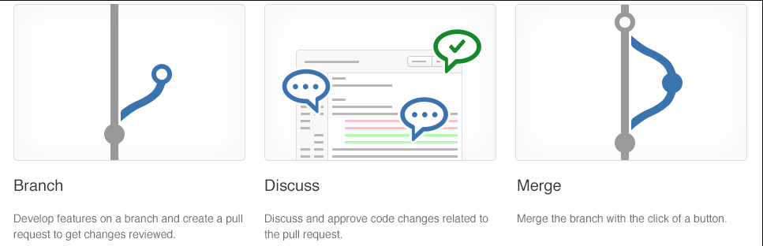
Colaboración con solicitudes de incorporación de cambios
Las solicitudes de cambios te permiten informar a otros sobre los cambios.
Colaboración mediante el modelo de repositorio compartido
Revisa y combina tu código en un único proceso de colaboración.
Asegúrate de proporcionar buenos comentarios y proteger las ramas con directivas.

Slide 39
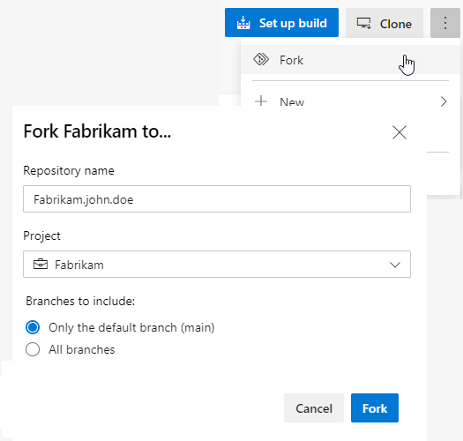
Implementación del flujo de trabajo de bifurcación
¿Qué hay en una bifurcación?
Uso compartido de código entre bifurcaciones
Elección entre ramas y bifurcaciones
El flujo de trabajo de bifurcación:
Creación de una bifurcación
Clonar localmente
Realiza los cambios localmente e insértalos en una rama
Crea y completa una PR para el repositorio ascendente
Sincroniza la bifurcación con la versión más reciente desde el repositorio ascendente

Slide 40
Trabajo con repositorios grandes
1
Dos causas comunes: historial largo y archivos binarios grandes
2
Historial largo: usa clones superficiales git clone –depth [depth] [clone-url]
3
Archivos binarios grandes: usa el almacenamiento de archivos grandes (LFS) de Git
Notes:
https://git-lfs.github.com/

Slide 41
Implementación de Scalar y entre repositorios con el uso compartido entre repositorios
Técnicas:
Scalar
Aplicación de .NET Core y extensión de Git
Almacena en caché los metadatos y usa el mantenimiento en segundo plano
Uso compartido entre repositorios
Reutiliza el código y los recursos entre varios repositorios de Git.
Consideraciones clave:
Implementación de Scalar para repositorios grandes
Optimización de la estructura del repositorio
Desglosamiento de repositorios grandes en otros más pequeños
Adopción de un enfoque modular
Uso de submódulos de Git y repositorios secundarios de Git
Registrar, pausar, anular el registro: scalar [register][pause][unregister]
1
2
Ejecutar y clonar: scalar [run all], scalar [clone URL]
Notes:
Explica los conceptos básicos sobre comandos básicos y Scalar.
Scalar es una aplicación .NET Core disponible para Windows y macOS con herramientas y extensiones para Git que permite que los repositorios muy grandes maximicen el rendimiento de los comandos de Git.
Si Azure Repos hospeda el repositorio, puedes clonar un repositorio mediante el protocolo https://github.com/microsoft/VFSForGit/blob/master/Protocol.md. Así es cómo Microsoft admite repositorios de Windows y Office.
Scalar es una herramienta que ayuda a Git a modificar la escala de algunos de los repositorios de Git más grandes. Esto lo consigue habilitando algunas características avanzadas de Git, como las siguientes:
Clonación parcial: reduce el tiempo necesario para obtener un repositorio funcional al no descargar directamente todos los objetos de Git.
Captura previa en segundo plano: cada hora descarga datos de objetos de Git de todos los repositorios remotos, lo que reduce el tiempo de las llamadas de captura de Git en primer plano.
Restauración parcial: limita el tamaño del directorio de trabajo.
Monitor del sistema de archivos: realiza el seguimiento de los archivos modificados recientemente y elimina la necesidad de que Git examine todo el árbol de trabajo.
Gráfico de confirmación: agiliza los recorridos de confirmación y los cálculos de accesibilidad, lo que acelera los comandos como el registro de Git.
Índice de varios paquetes: permite búsquedas rápidas de objetos en muchos archivos de paquete.
Reempaquetado incremental: vuelve a empaquetar los datos de Git empaquetados en menos archivos de paquete sin interrumpir los comandos simultáneos mediante el índice de varios paquetes.
Repositorio de Scalar: https://github.com/microsoft/scalar
Más detalles sobre Scalar: https://devblogs.microsoft.com/devops/introducing-scalar/

Slide 42
Exploración de un repositorio mono frente a repositorios múltiples
1
Repositorios mono: patrón de control de código fuente donde todo el código fuente se guarda en un único repositorio.
2
Repositorios múltiples: hacen referencia a la organización de cada uno de tus proyectos en su repositorio independiente.
Un repositorio es un lugar donde se almacena el historial de tu trabajo.
Azure DevOps Projects puede contener varios repositorios. Hay dos filosofías sobre cómo organizar los repositorios: Repositorio mono o Repositorios múltiples.
La diferencia fundamental entre las filosofías de un repositorio mono y repositorios múltiples se reduce a una diferencia sobre lo que permitirá que los equipos que trabajan juntos en un sistema vayan más rápido.
Notes:
Explica la diferencia entre repositorio mono y repositorio múltiple.
Hay dos filosofías sobre cómo organizar los repositorios: Repositorio mono o Repositorios múltiples.
Los repositorios mono son un patrón de control de código fuente donde todo el código fuente se guarda en un único repositorio. Es muy sencillo proporcionar a todos los empleados acceso a todo de una sola vez. Solo tiene que clonar y listo.
Los repositorios múltiples hacen referencia a la organización de los proyectos en su repositorio independiente.
La diferencia fundamental entre las filosofías de un repositorio mono y repositorios múltiples se reduce a una diferencia sobre lo que permitirá que los equipos que trabajan juntos en un sistema vayan más rápido.
La visión de repositorios múltiples, en forma extrema, consiste en que si deja que cada subequipo esté en su repositorio,

Slide 43
Implementación de un registro de cambios
1
Realiza un seguimiento de los cambios en un proyecto a lo largo de las versiones.
Para cada versión, registra:
Nueva funcionalidad
Funcionalidad modificada
Funcionalidad eliminada
2
La preferencia es evitar siempre el volcado de entradas de registro en un registro de cambios.
Los registros son "ruidosos", por lo que es fácil generar un desorden que no resultará útil.
3
Se pueden crear manualmente
Se pueden rellenar automáticamente
Puede ser una combinación de ambas opciones
Auto:
git log
gitchangelog
github_changelog_generator
git log [options] vX.X.X..vX.X.Y | helper-script > projectchangelogs/X.X.Y

Slide 44
Purgar datos del repositorio
Puede que tengas que eliminar archivos del repositorio:
Uso:
Reducir el tamaño del repositorio
Eliminar accidentalmente un archivo grande confirmado
Eliminar archivo confirmado con datos confidenciales (contraseñas, claves)
herramienta de repositorio de filtros de Git
BFG Repo-Cleaner
Ejemplo:
$ bfg --delete-files file_I_should_not_have_committed
$ bfg --replace-text passwords.txt
Notes:
https://github.com/newren/git-filter-repo/
git filter-branch tiene una gran cantidad de inconvenientes que pueden producir problemas no obvios en la reescritura prevista del historial (y puede dejarte poco tiempo para investigar estos problemas, ya que tiene un rendimiento pésimo). La corrección de estos problemas de seguridad y rendimiento no es compatible con versiones anteriores y, por ello, no se recomienda su uso. Usa una herramienta de filtrado de historial alternativa, como https://github.com/newren/git-filter-repo.
git filter-repo es una herramienta versátil para reescribir el historial, que incluye https://github.com/newren/git-filter-repo#design-rationale-behind-filter-repo. Se sitúa más o menos en el mismo espacio de herramientas que https://git-scm.com/docs/git-filter-branch, pero sin ese rendimiento deficiente que induce a la claudicación, con muchas más funcionalidades y con un diseño que escala la facilidad de uso más allá de los casos de reescritura triviales. El proyecto de Git https://github.com/newren/git-filter-repo recomienda ahora el uso de git filter-repo en lugar de git filter-branch.

Slide 45
Recuperación de datos específicos mediante comandos de Git
Recuperación de confirmaciones:
registros de Git
git checkout <commit>
git cherry-pick <commit>
Recuperación de líneas de código específicas:
git blame <file>
git show <commit>:<file>
Recuperación de archivos:
git checkout <commit> <file>
git restore <file>
Recuperación de confirmaciones o ramas eliminadas:
git reflog
git fsck—lost-found
Notes:
Recuerda usar estos comandos con precaución, especialmente al manipular el historial de confirmaciones o revertir cambios. Asegúrate siempre de crear una copia de seguridad de tu repositorio antes de empezar o usa git stash para guardar tus cambios actuales antes de intentar cualquier operación de recuperación.

Slide 46
Implementación de la automatización de la documentación del historial de Git
1
Automatiza la generación de documentación de la API: usa OpenAI u otras herramientas de documentación de la API e integra este proceso en tu canalización CI/CD.
2
Generación de notas de versión a partir del historial de Git: uso de comandos Git o herramientas como GitChangelog y personalización del formato de las notas de versión
3
Inclusión del historial Git en la documentación de la versión: usa markdown u otro formato de documentación para estructurar y presentar el historial de Git
4
Integración de las notas de versión en el proceso de documentación: uso de scripts o herramientas de automatización, como Azure Pipelines o Acciones de GitHub, para desencadenar la generación de notas de versión
5
Automatización de la publicación de documentación: publicación de documentación en una ubicación central accesible para todos los equipos y partes interesadas, como GitHub Pages, wikis de Azure DevOps u otros servicios de hospedaje de documentación

Slide 47
Azure DevOps
#AzureDevOps
Demo
https://microsoftlearning.github.io/AZ400-DesigningandImplementingMicrosoftDevOpsSolutions/
https://github.com/MicrosoftLearning/AZ400-DesigningandImplementingMicrosoftDevOpsSolutions

Slide 48
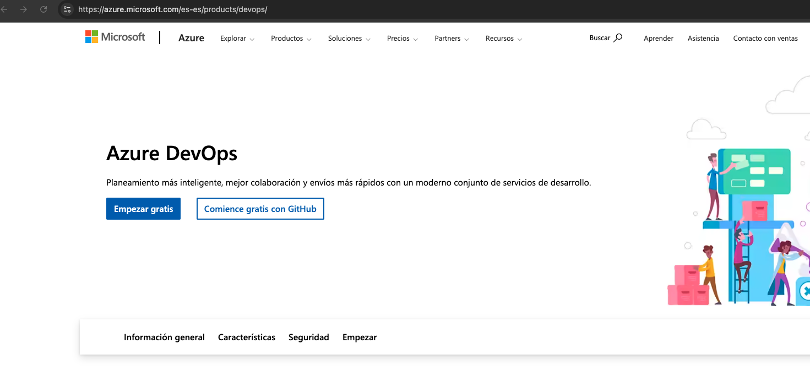
Crear una cuenta
https://azure.microsoft.com/es-es/products/devops/
➔

Slide 49
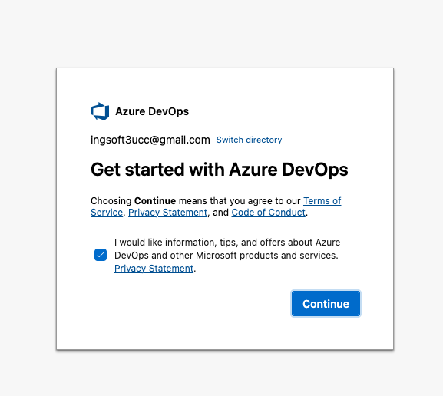
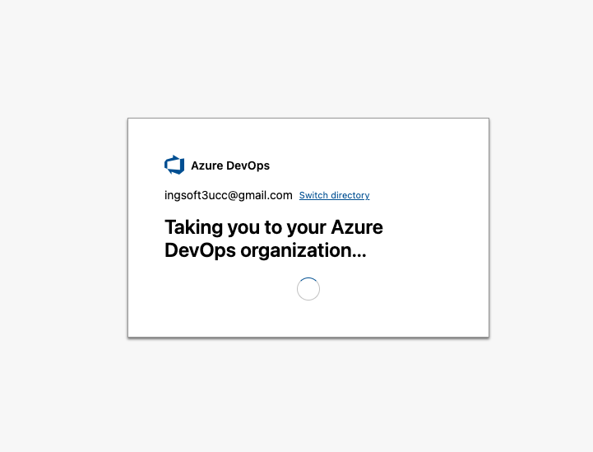
Login

Slide 50
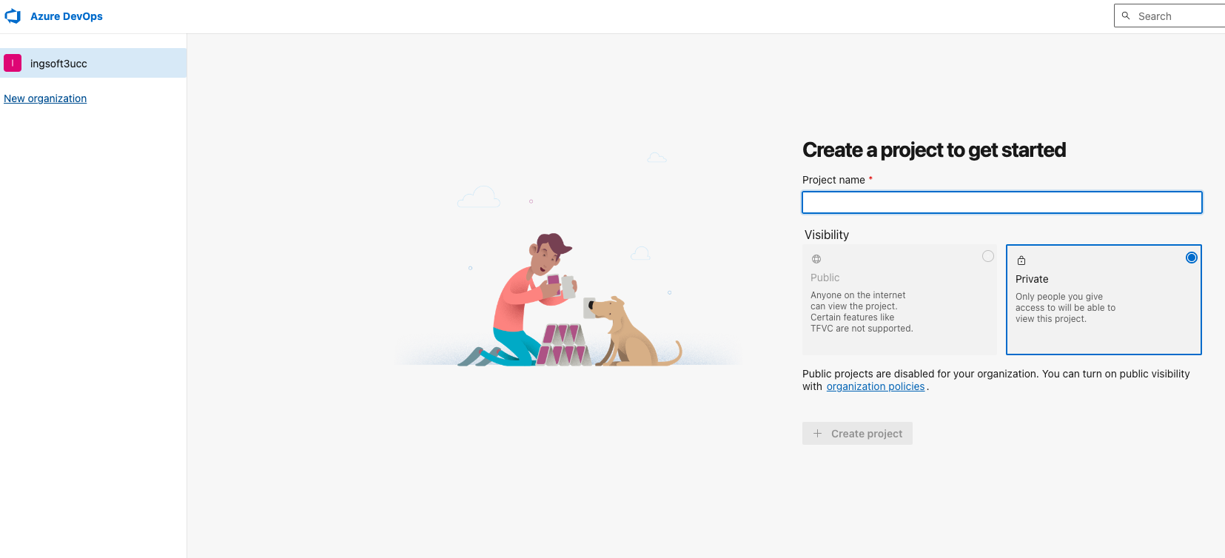
Crear un nuevo proyecto

Slide 51
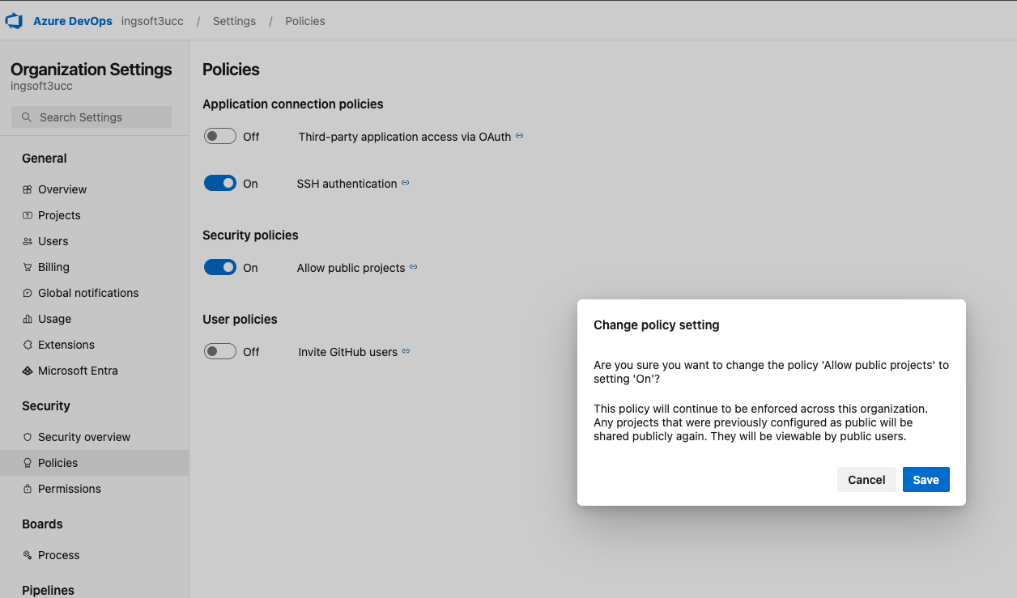
Cambiar políticas de la Organización para proyectos públicos

Slide 52
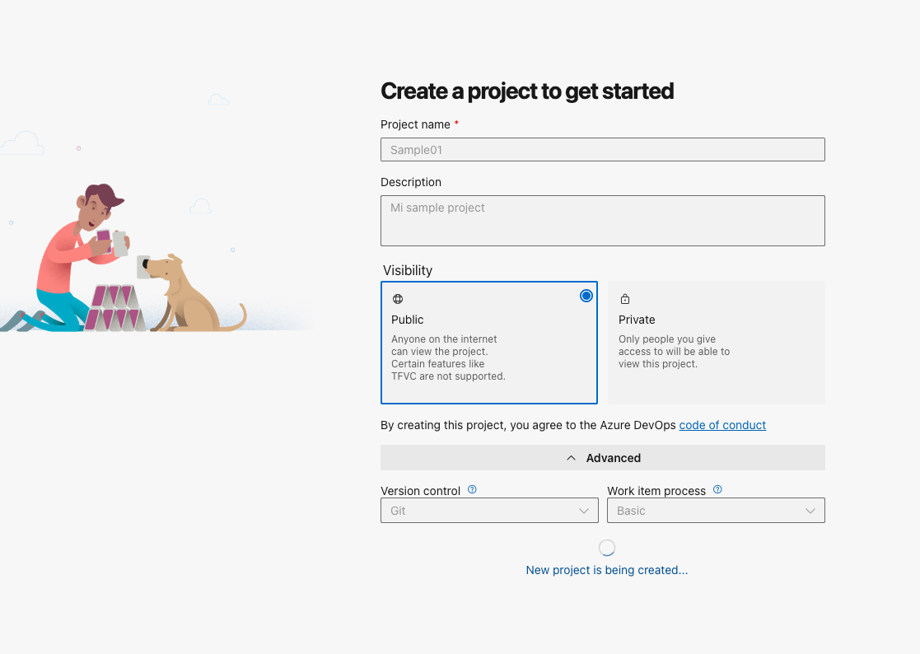
Crear un nuevo Proyecto público Sample01 con proceso Basic

Slide 53
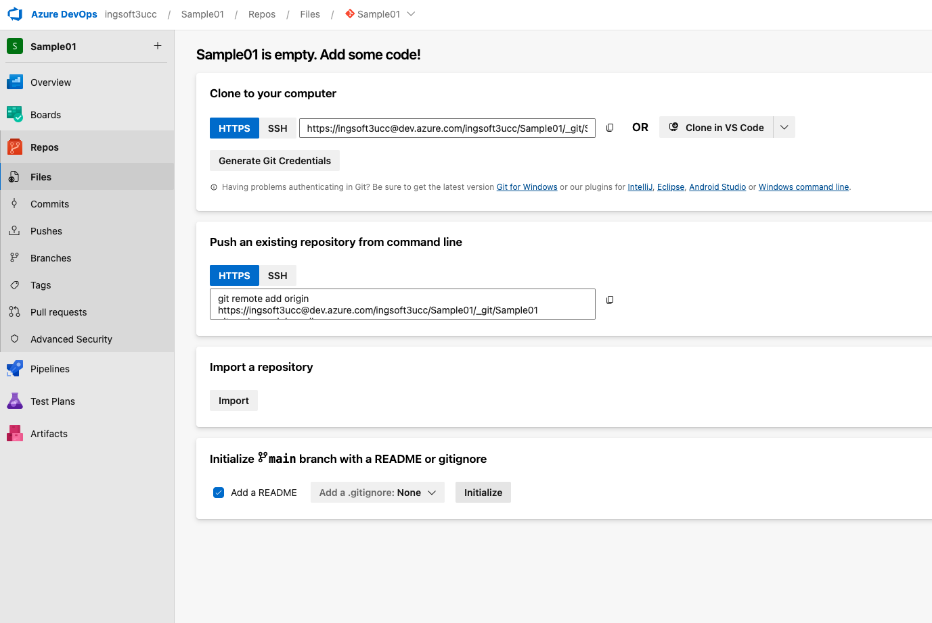
Inicializar un repo vacío

Slide 54
Crear un nuevo Proyecto público Sample02 con proceso Basic

Slide 55
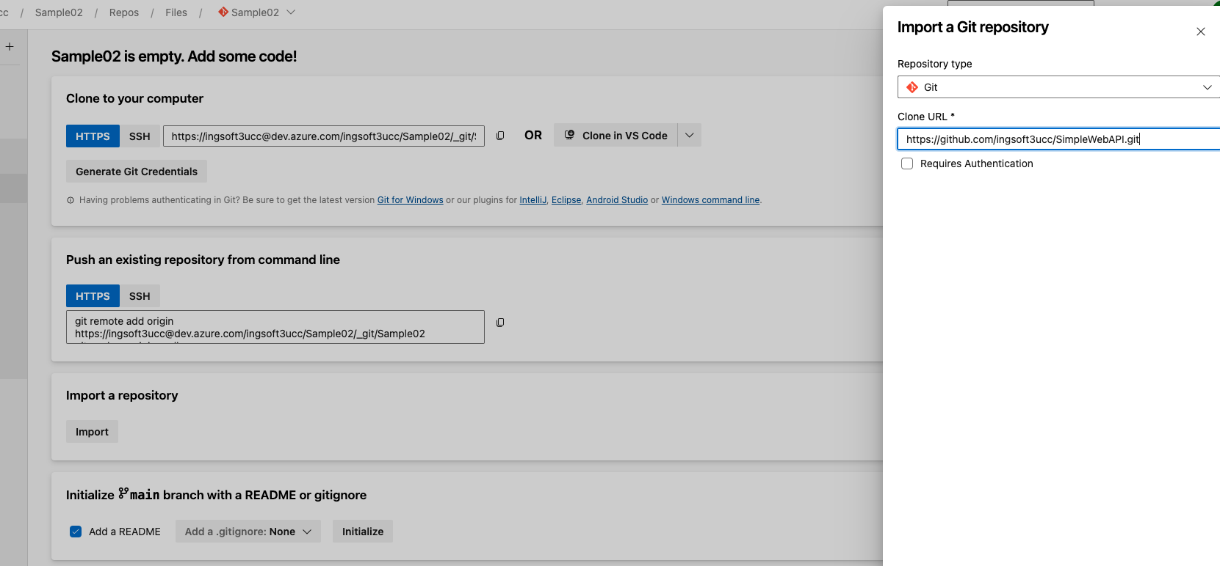
Importar un repo desde GitHub
https://github.com/ingsoft3ucc/SimpleWebAPI.git

Slide 56
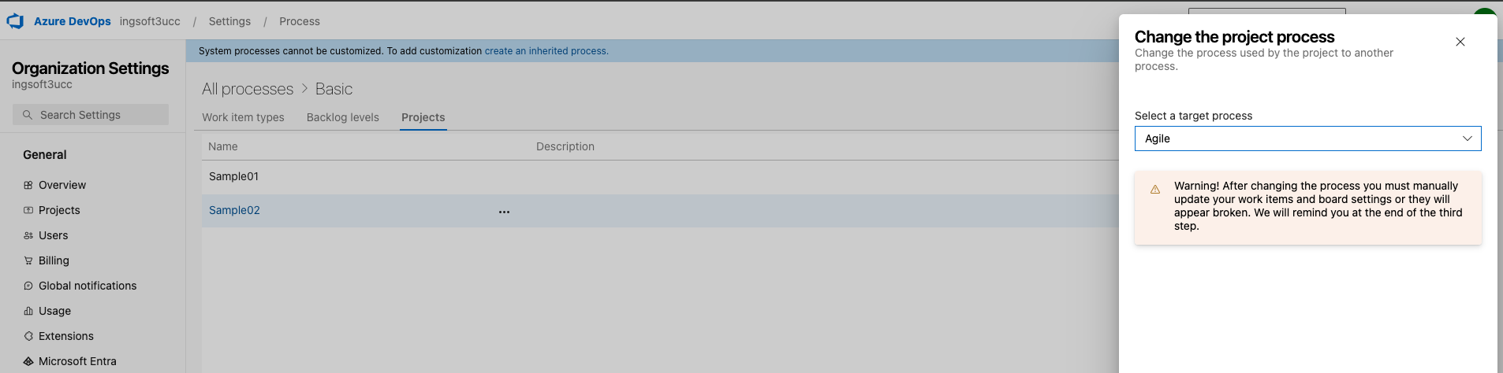
Cambiar tipo de Proceso al Proyecto Sample02

Slide 57
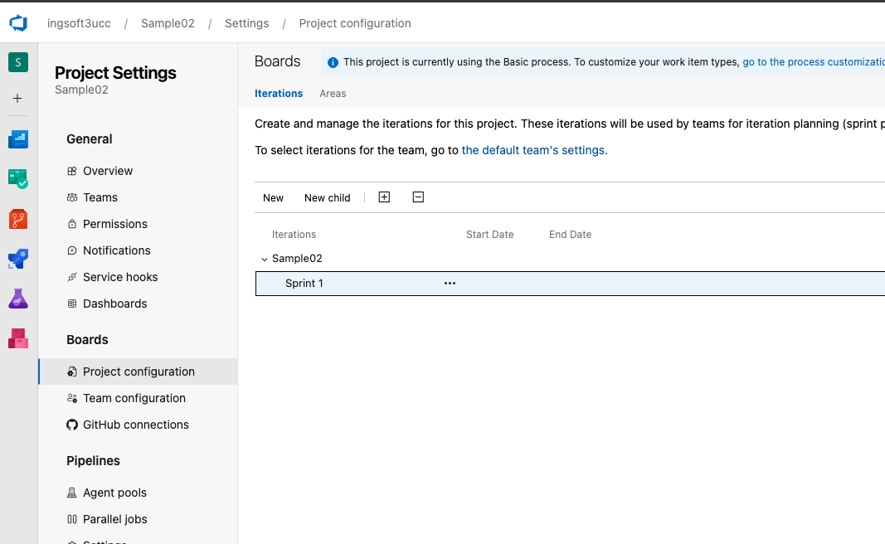
Crear Sprints

Slide 58
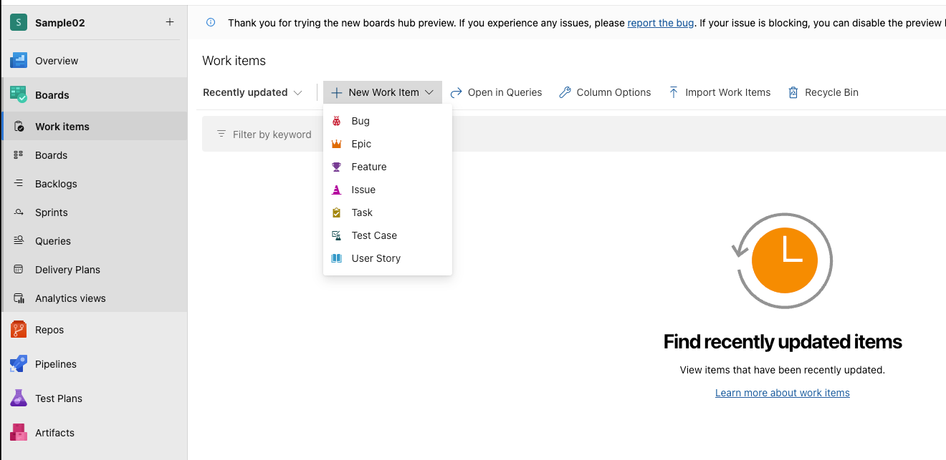
Crear distintos tipos de WorkItems

Slide 59
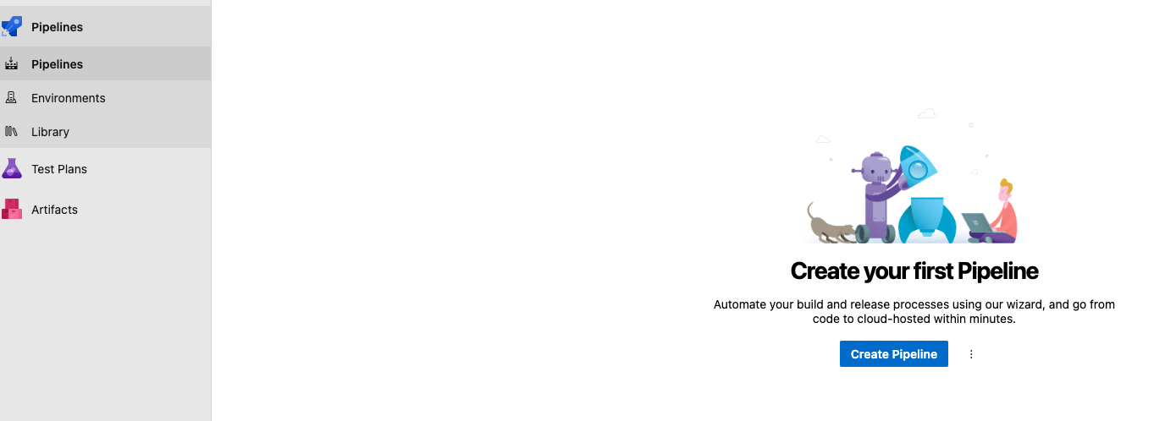
Crear un Pipeline

Slide 60
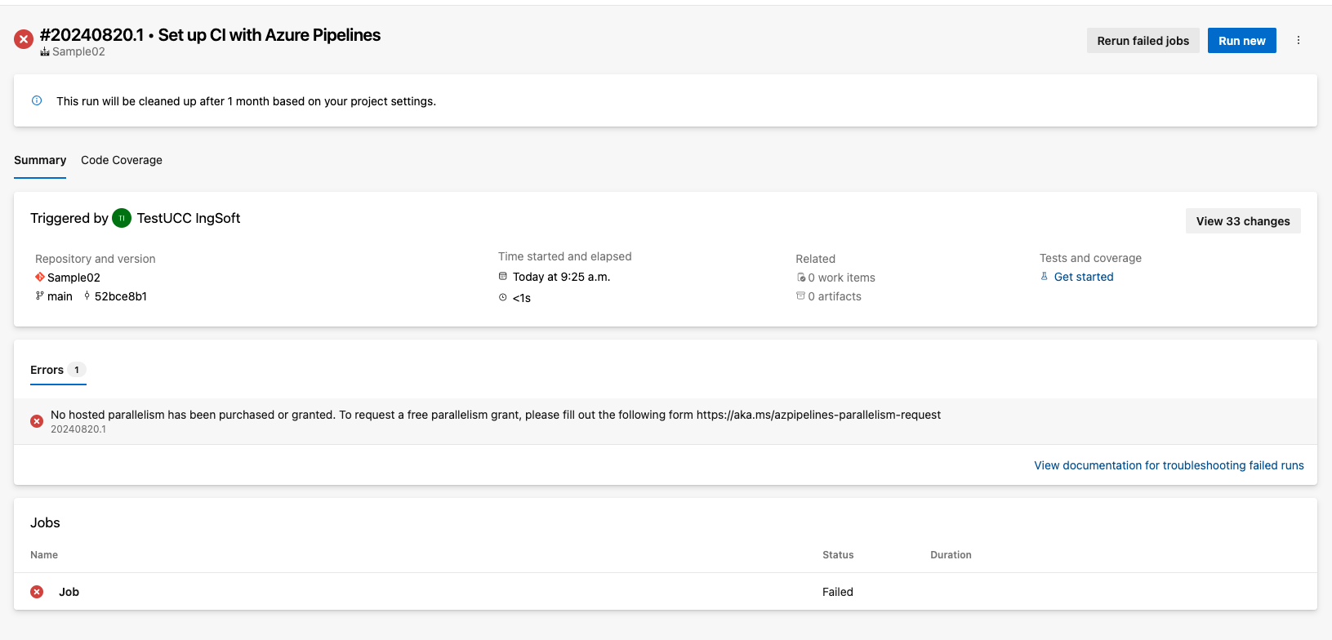
Solicitar Acceso a MS para la ejecución de pipelines

